Slide 1
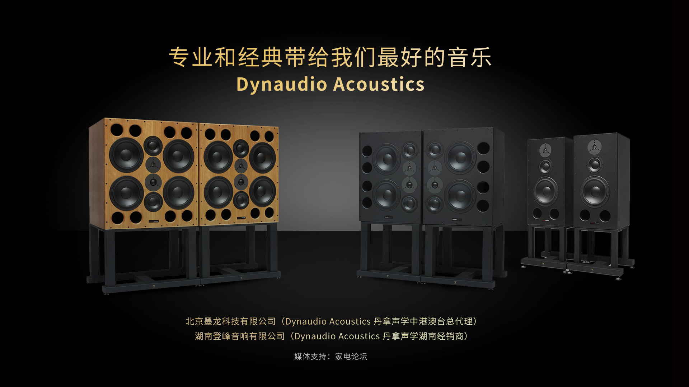

Slide 2
掌握充分音响史料、用逻辑分析的方法，
推演出史上最强的喇叭！
避开带有水分的广告
看透那些所谓的媒体评测
挖出真正有实力的、值得收藏的那些经典作品

Slide 3


第一个逻辑线索：
史上技术实力最强的音箱设计团队是哪家？
答案是：
英国BBC广播公司的音箱设计团队

Slide 4
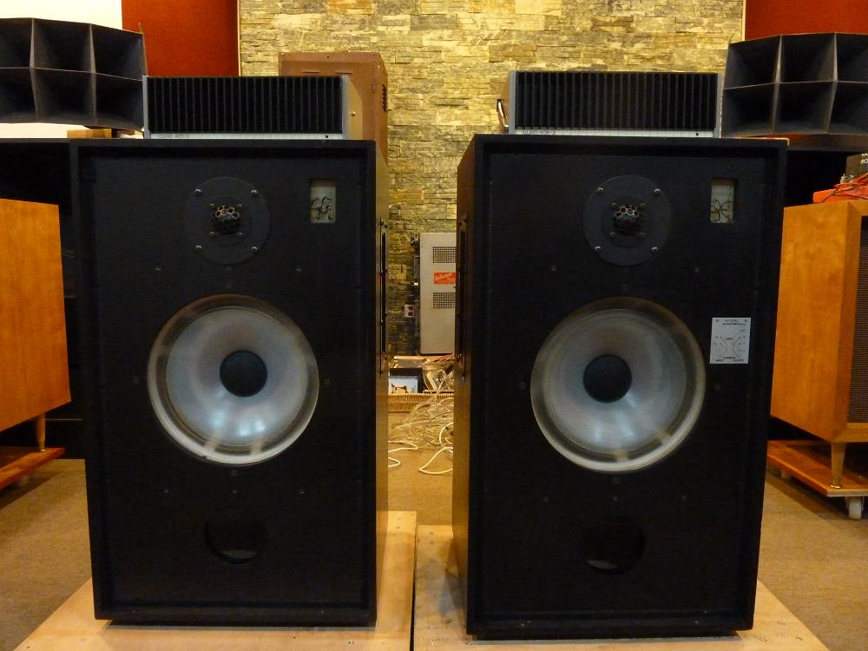
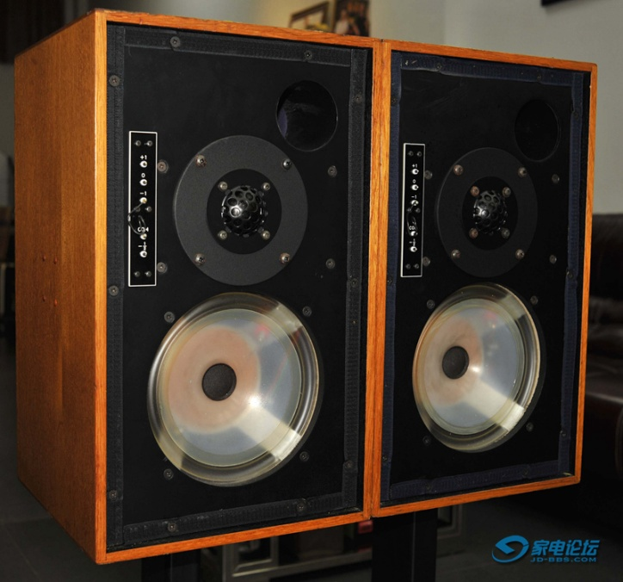
英国BBC广播公司的音箱设计团队
由Dudley Harwood(Harbeth(雨后初晴 )和Spencer Hughes(Spendor)领衔；
为了满足当时最流行的FM广播：LS 5/9和LS 5/8

Slide 5
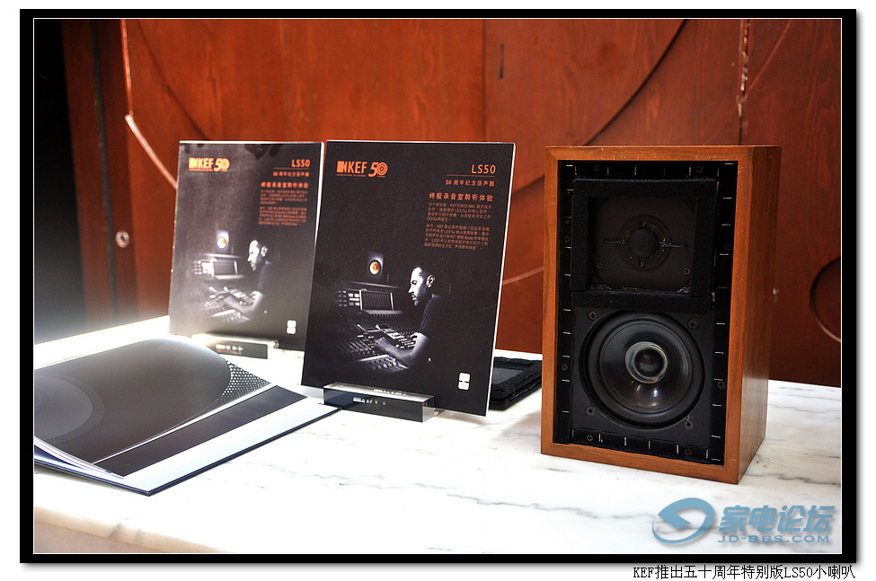
英国BBC广播公司的音箱设计团队
传奇的BBC LS 3/5A

Slide 6
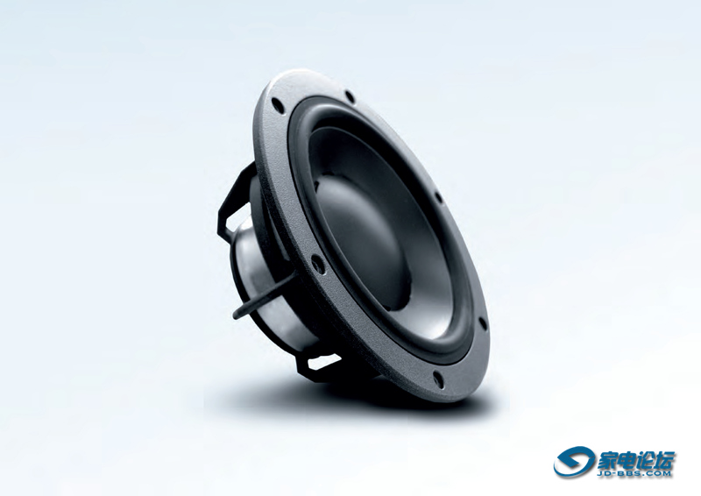
第二个逻辑线索：
近代技术性能最强的驱动单元是哪个品牌？
答案是：
- 丹麦的Dynaudio！

Slide 7
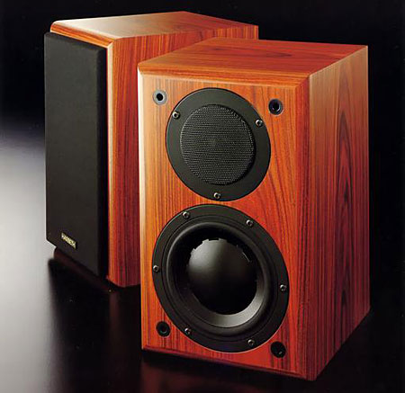
推演出史上最强的喇叭的结论：
答案是BBC设计团队最后一个音箱作品：
采用了Dynaudio驱动单元的：
BBC LS 5/12

Slide 8
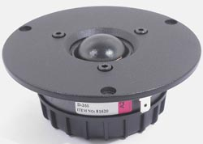
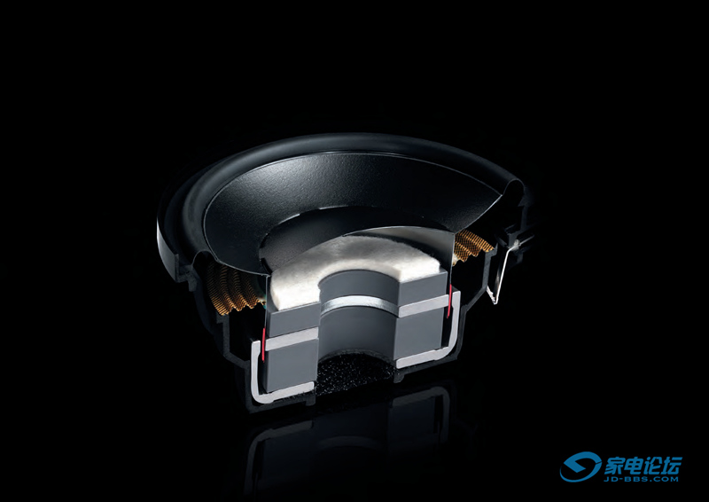
BBC LS 5/12

Slide 9
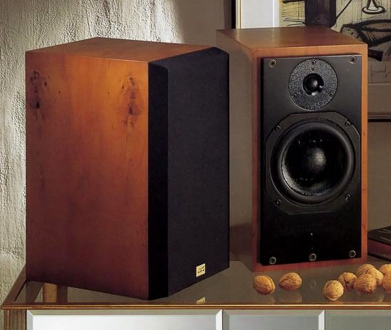
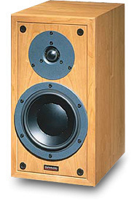
史上低效率小喇叭三杰：

Slide 10
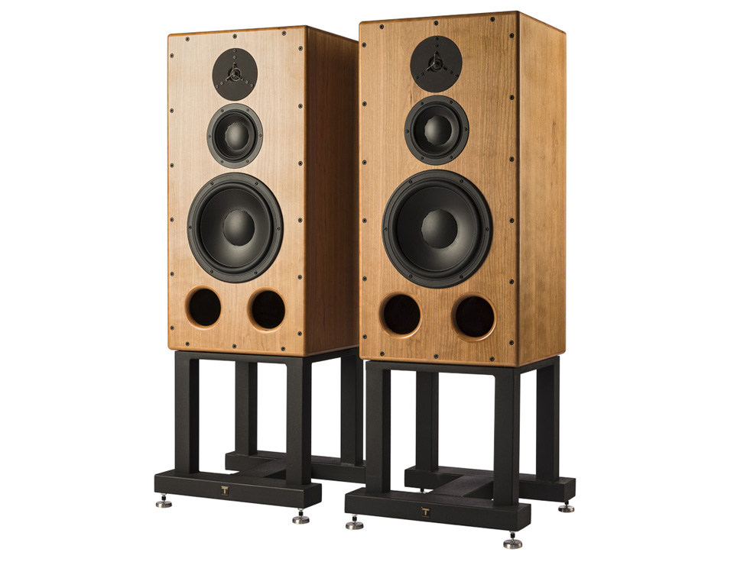
给BBC LS 5/12做些改进：
高音单元：D260 → T330D
二分频 → 三分频
低音单元：12寸低音

Slide 11

Andy Munro
Andy Munro从事录音设备及录音棚的设计已经有超过30多年的经验，被誉为“录音室教父”。他在完成机械工程专业的学业后，于1972年加入“Shure Brothers”舒尔兄弟公司。在这之后的5年中，他曾为一些著名的乐队(如Stone和Led Zeppelin)等做过录音的方案设计，Andy Munro设计了多项最具挑战性的录音室工程方案。在1980年他创办了Munro Associates， 随后又组建了the Munro Acoustics Group（Munro声学集团）。

Slide 12
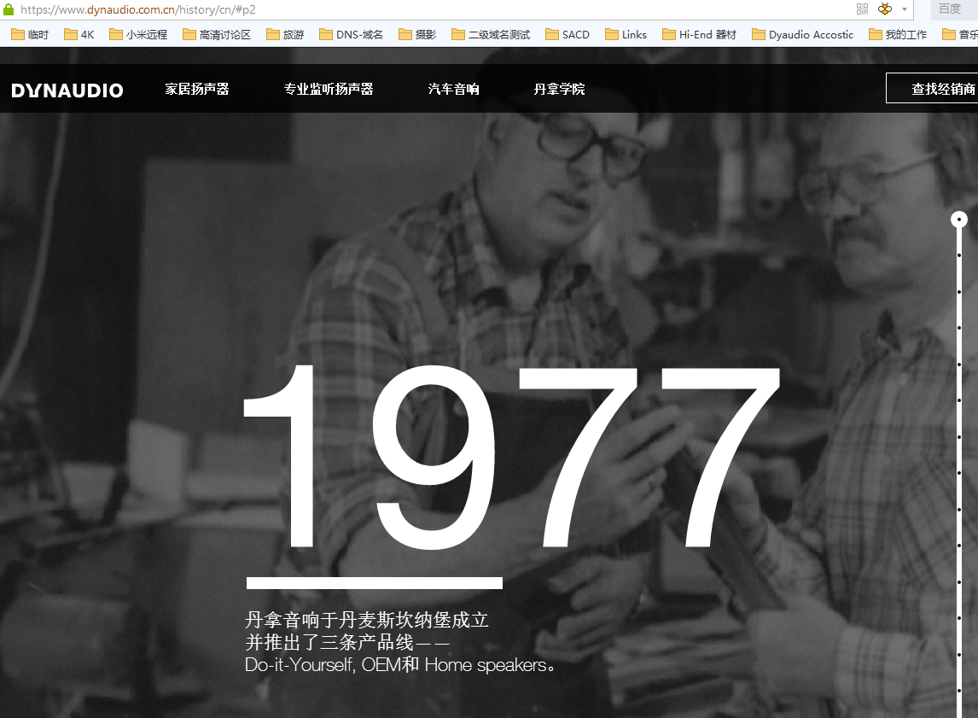
Dynaudio 和 Dynaudio Acoustics

Slide 13
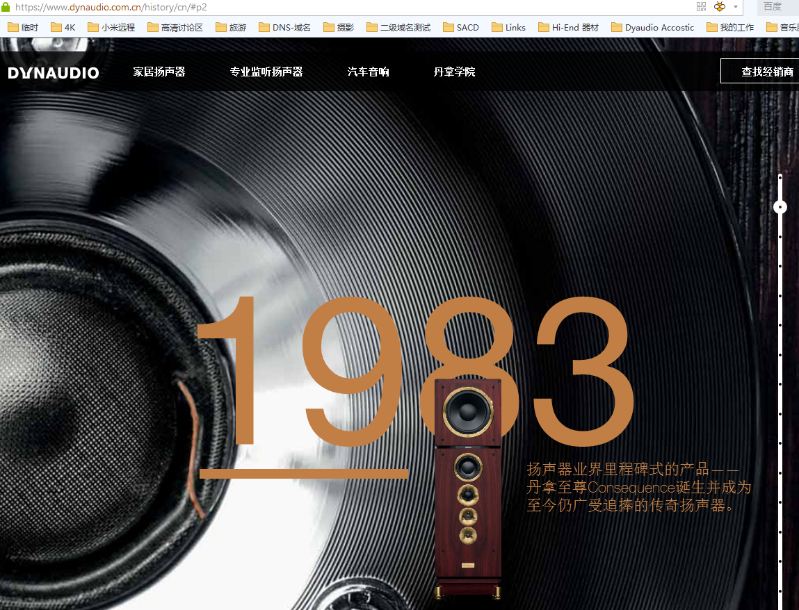
Dynaudio 和 Dynaudio Acoustics

Slide 14
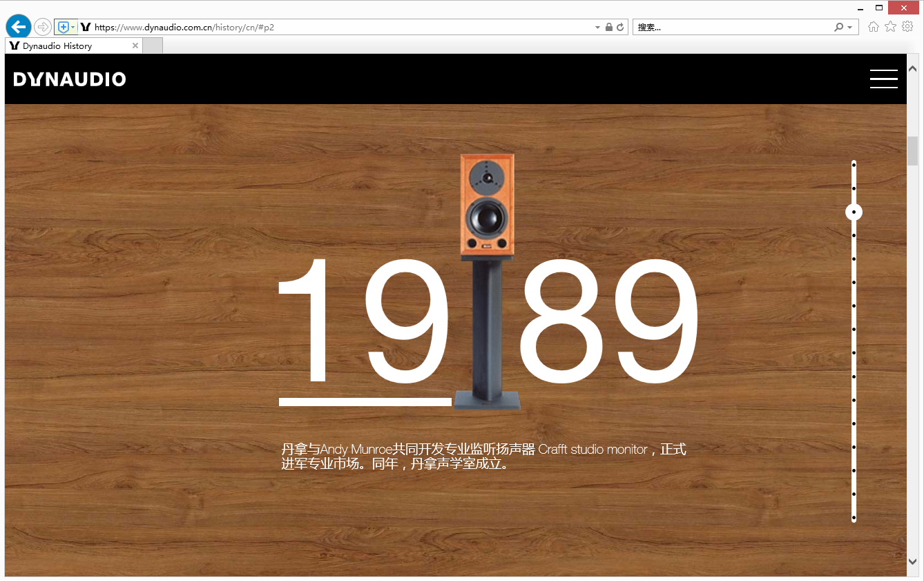
Dynaudio 和 Dynaudio Acoustics

Slide 15
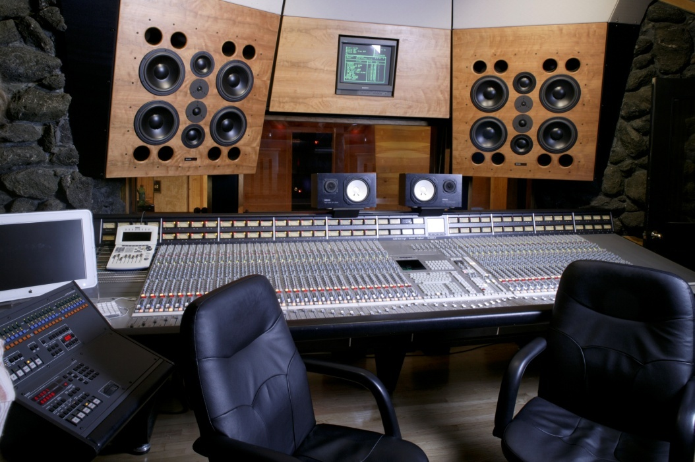
Munro Acoustics 与 M系列主监听音箱
除去参与研发监听音箱产品，Andy Munro同时为音乐录音、电影和广播工业创办了完整的一站式全套构建方案。在他主持下的Munro Associates近年为BBC（英国广播公司）完成了超过28个录音监听室的项目。而在这些录音监听室Dynaudio Acoustics这些经典的音箱一直是作为主力监听音箱。

Slide 16
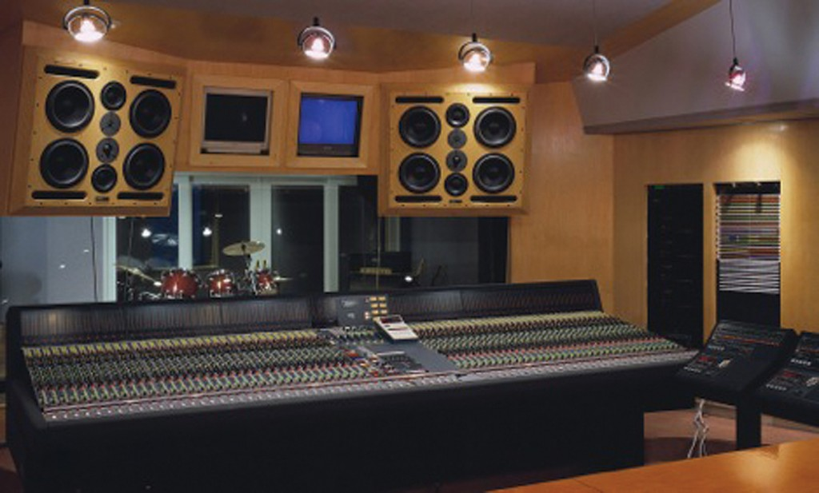
Munro Acoustics 与 M系列主监听音箱

Slide 17
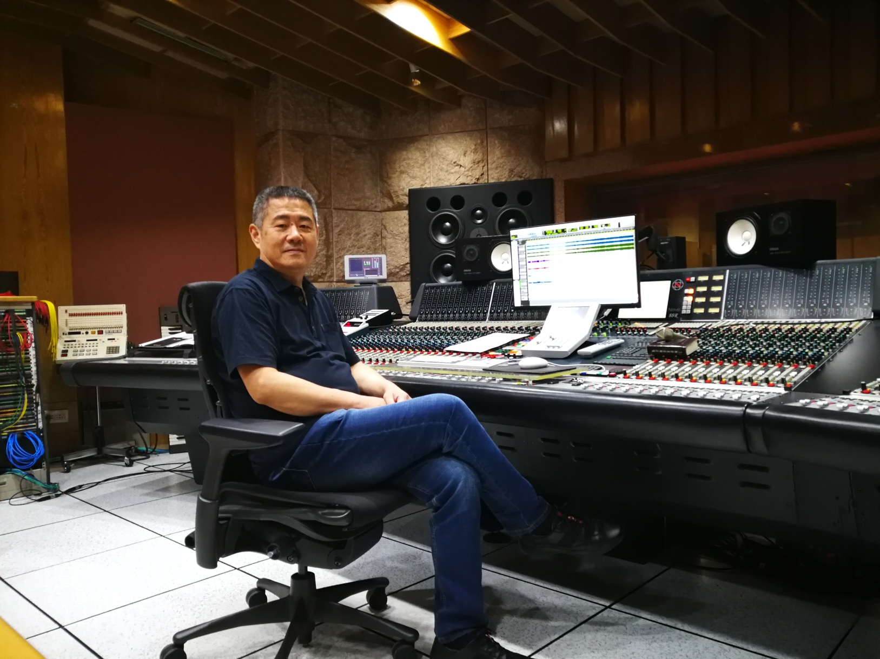
Munro Acoustics 与 M系列主监听音箱

Slide 18
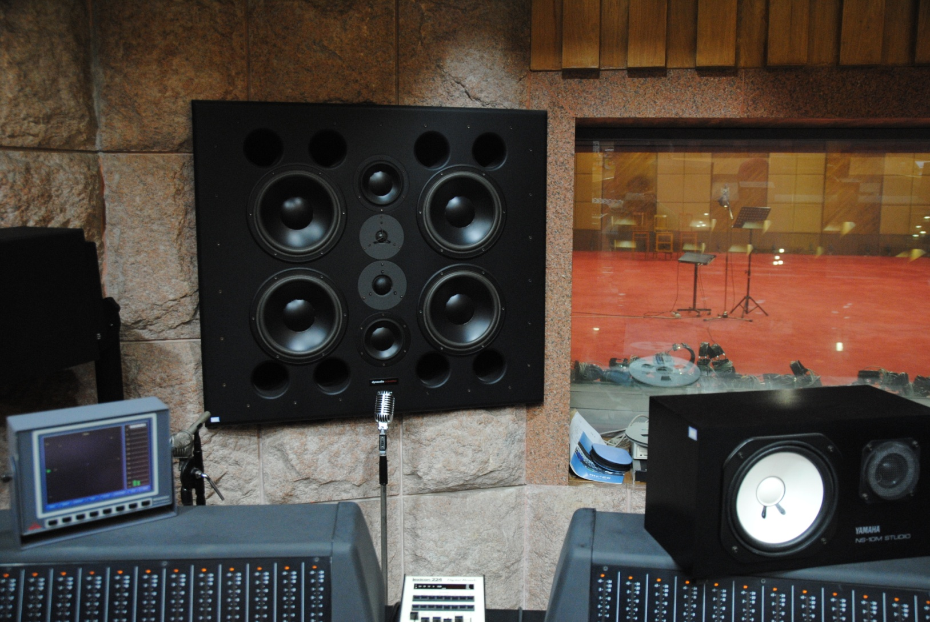
Munro Acoustics 与 M系列主监听音箱

Slide 19
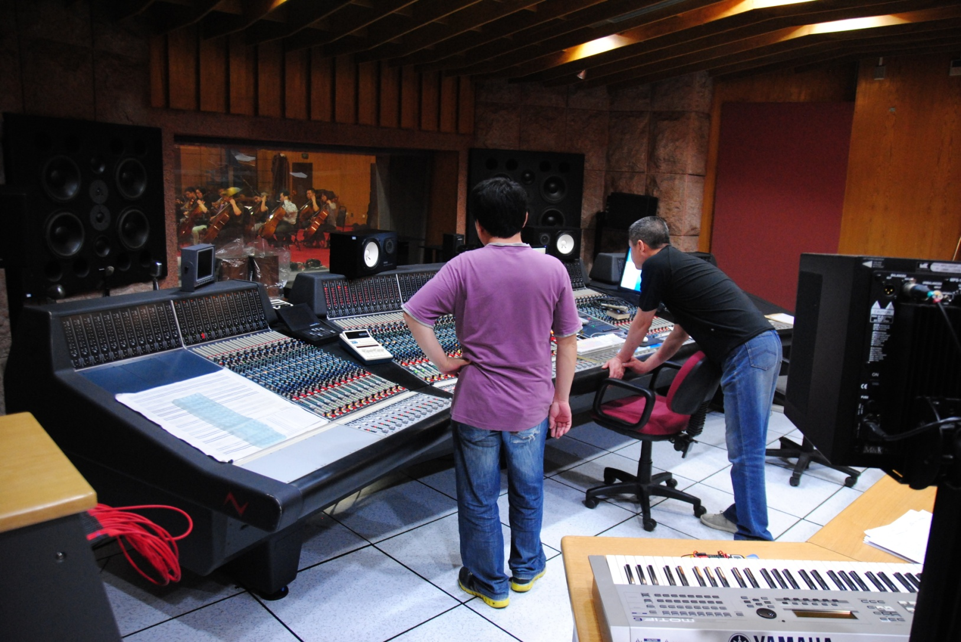
Munro Acoustics 与 M系列主监听音箱

Slide 20
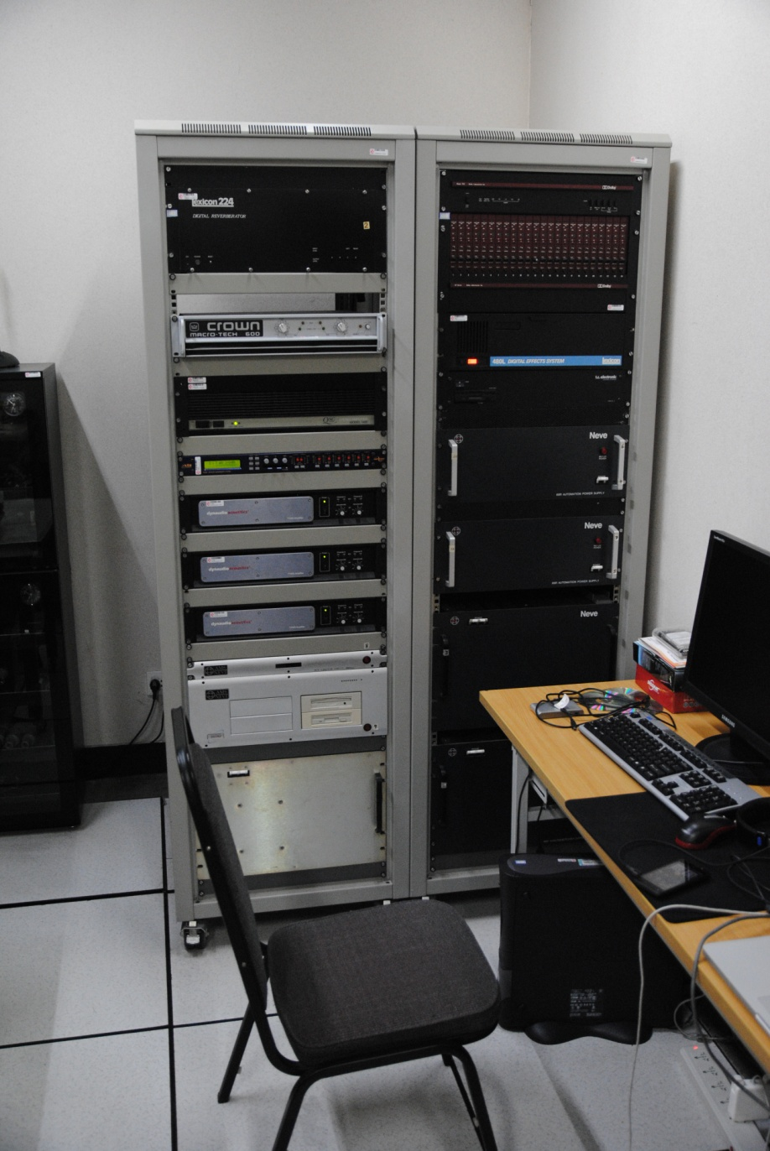
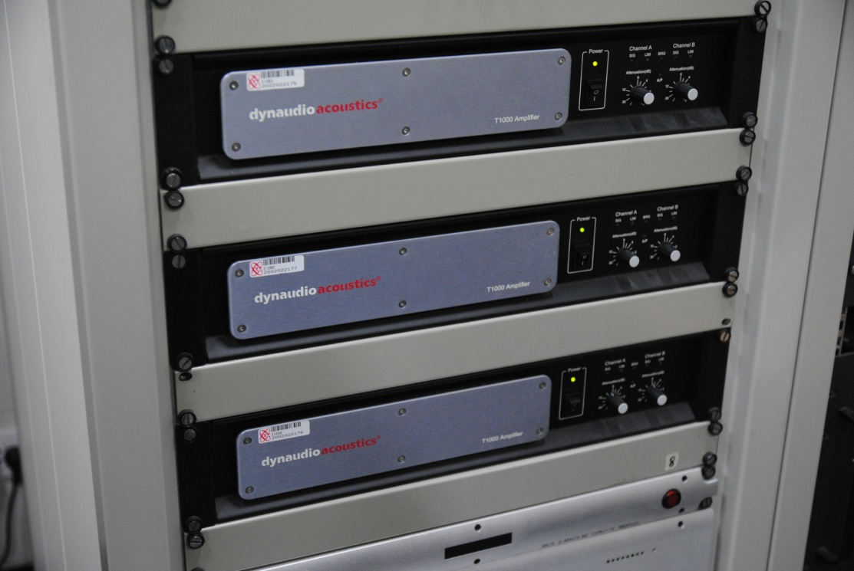
Munro Acoustics 与 M系列主监听音箱

Slide 21
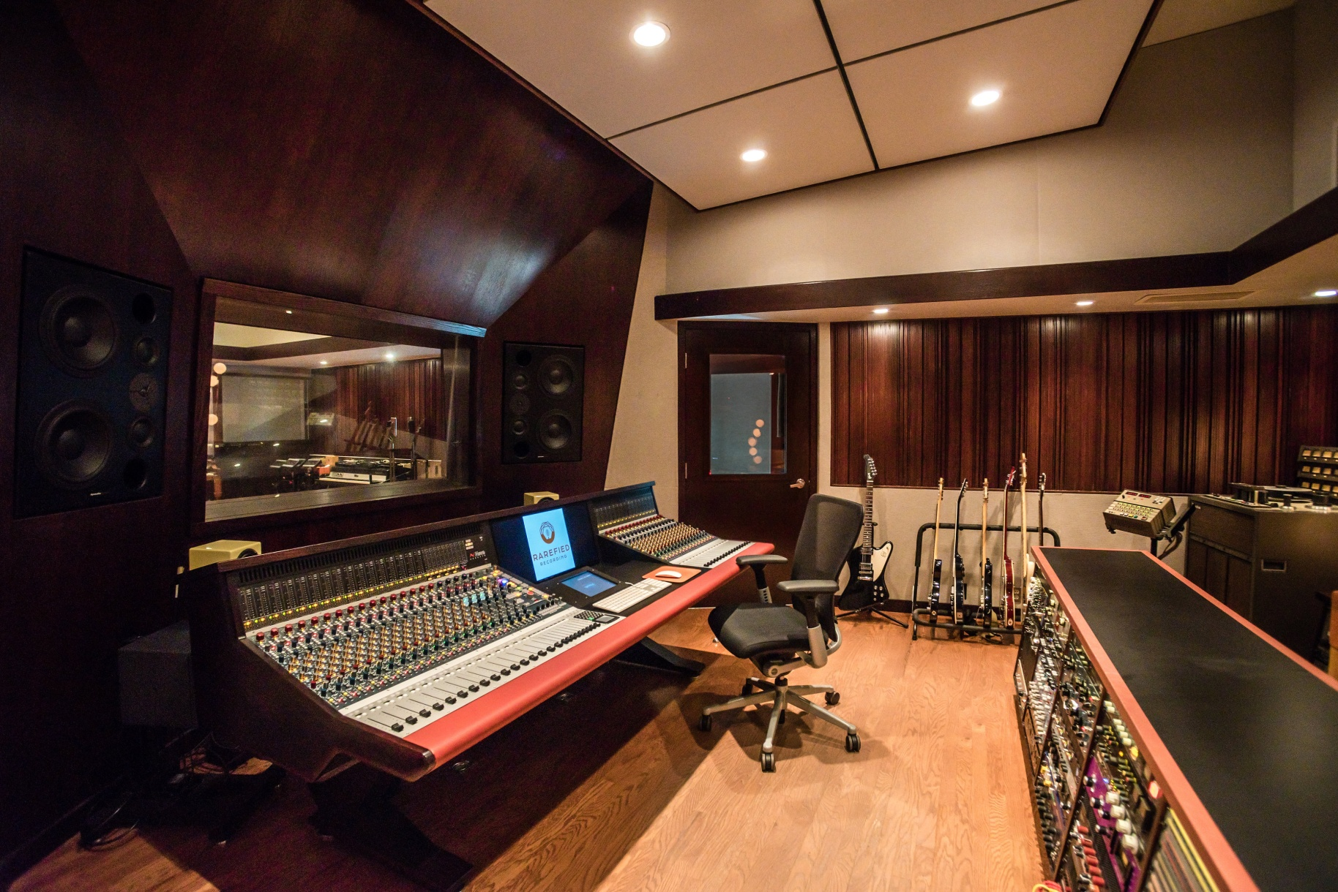
Munro Acoustics 与 M系列主监听音箱

Slide 22
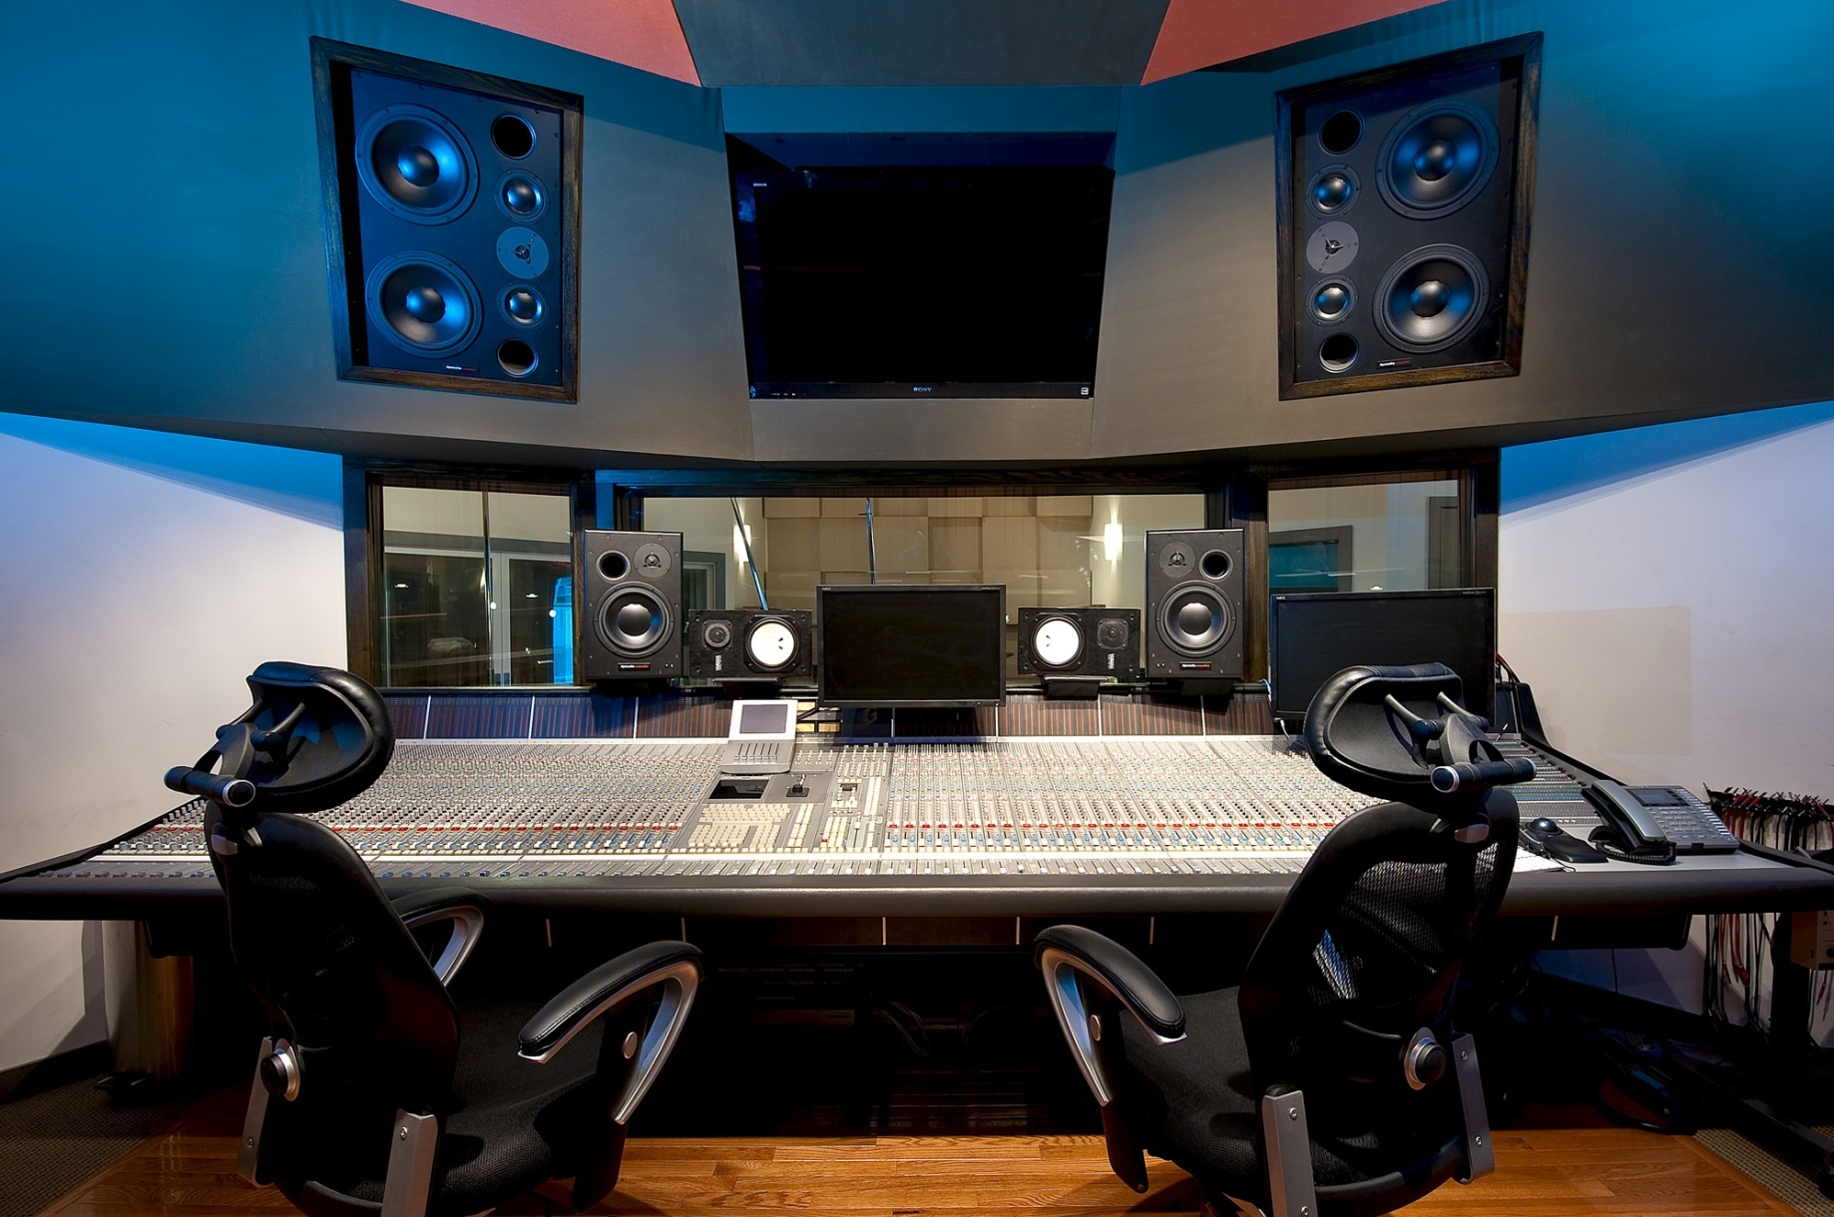
Munro Acoustics 与 M系列主监听音箱

Slide 23
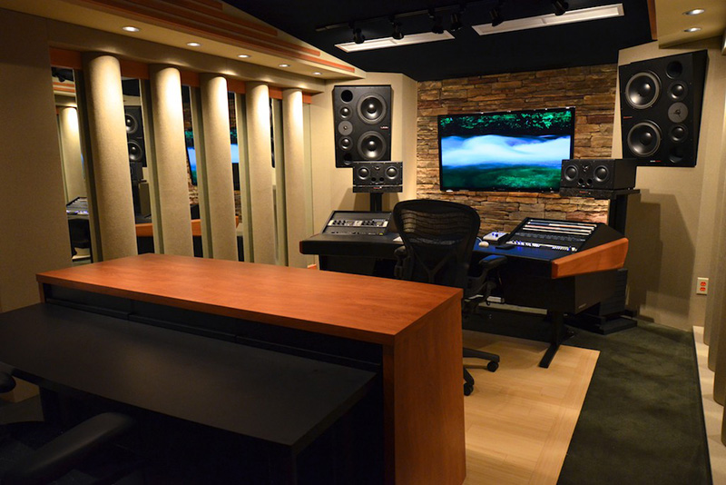
Munro Acoustics 与 M系列主监听音箱

Slide 24
Munro Acoustics 与 M系列主监听音箱

Slide 25
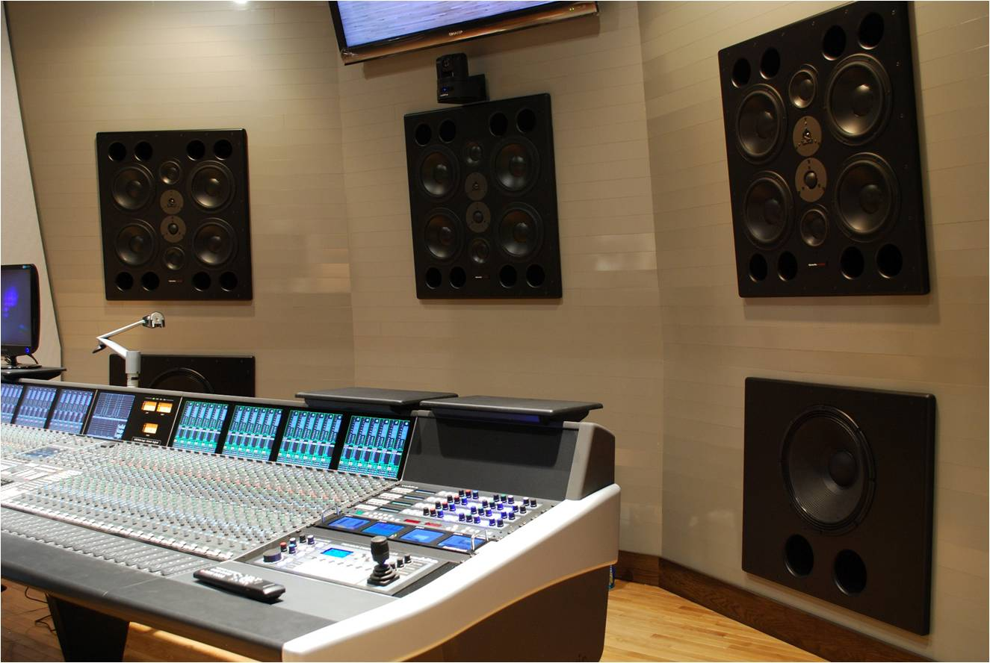
Munro Acoustics 与 M系列主监听音箱

Slide 26
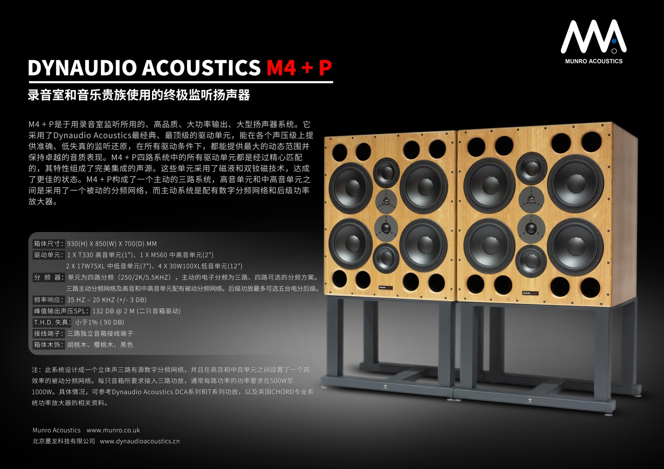
Dynaudio Acoustics中场与远场监听系统

Slide 27
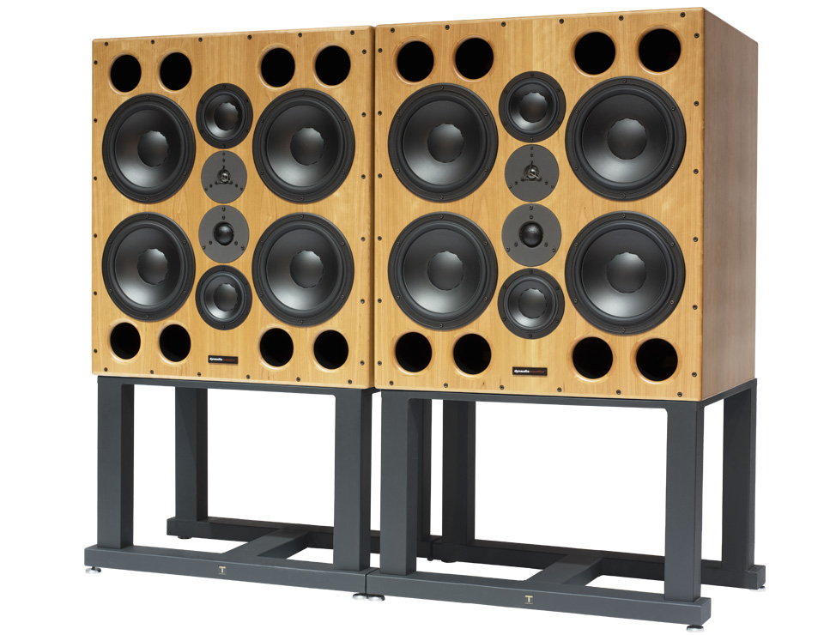
Dynaudio Acoustics中场与远场监听系统

Slide 28
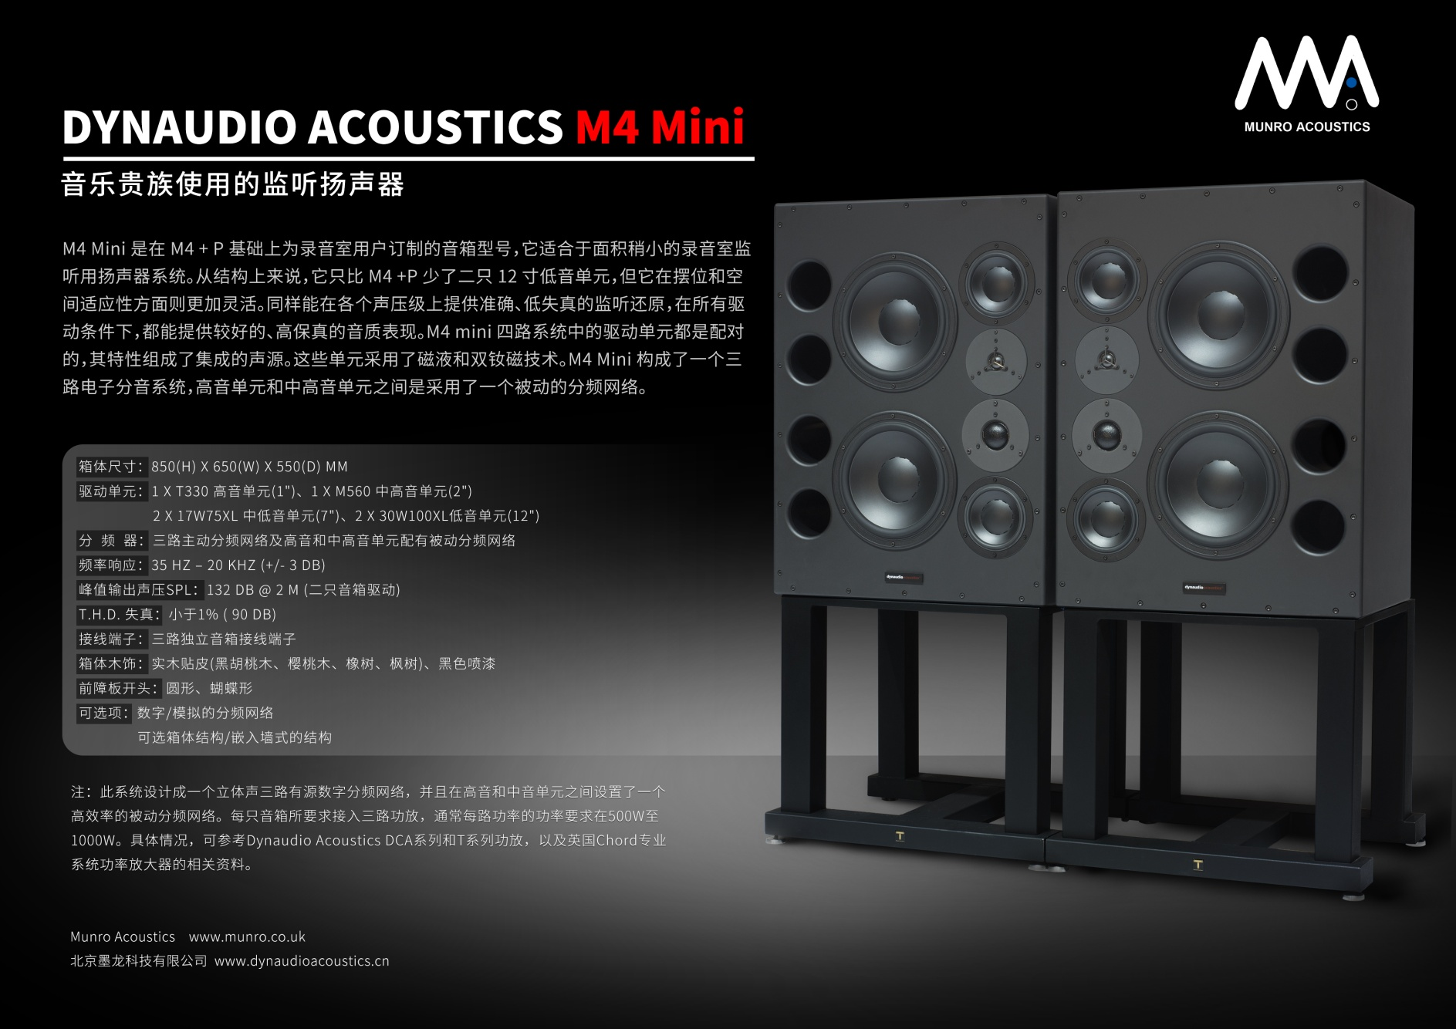
Dynaudio Acoustics中场与远场监听系统

Slide 29
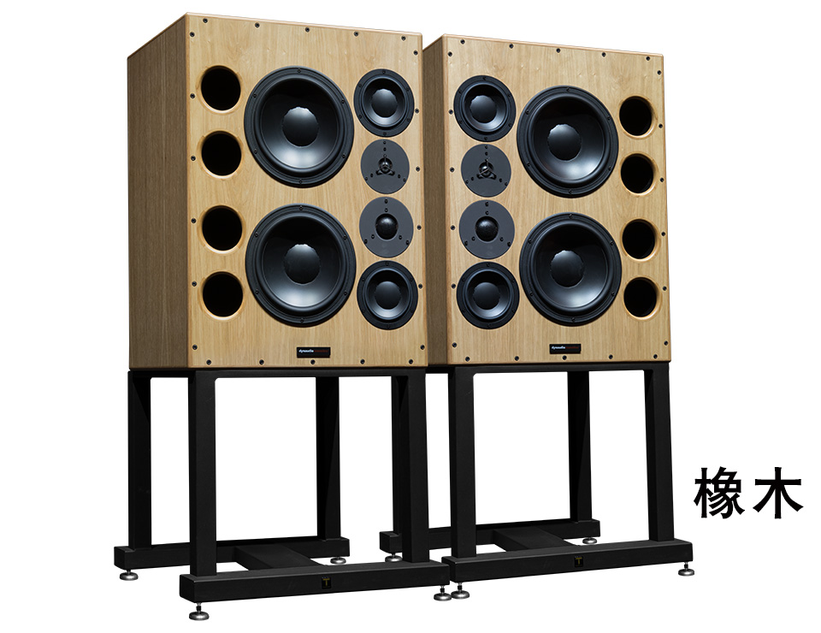
Dynaudio Acoustics中场与远场监听系统

Slide 30
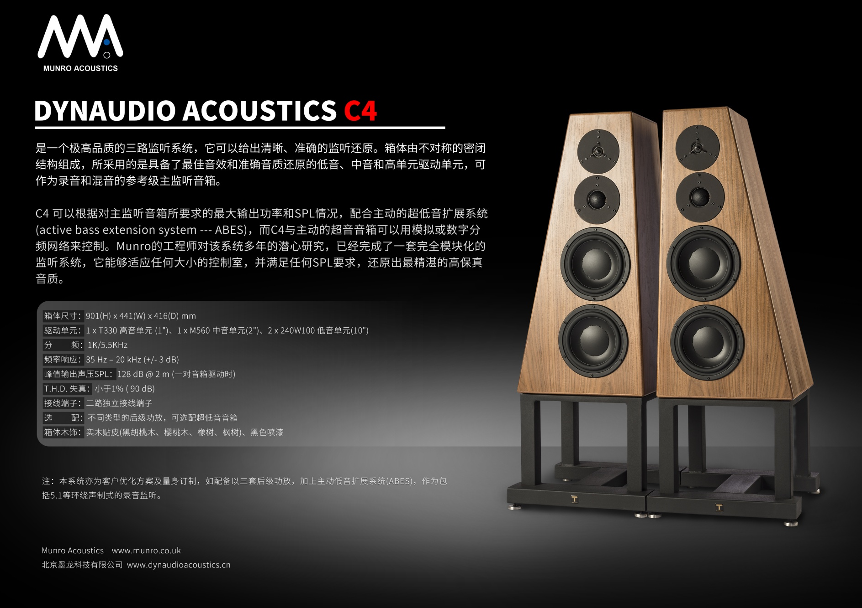
Dynaudio Acoustics中场与远场监听系统

Slide 31
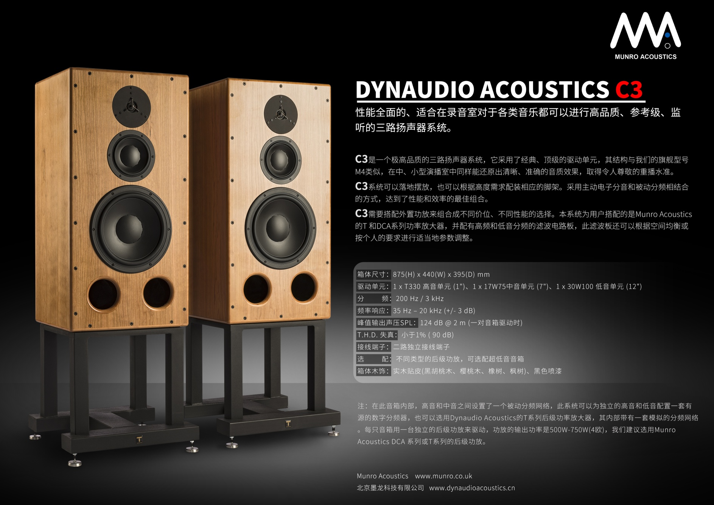
Dynaudio Acoustics中场与远场监听系统

Slide 32
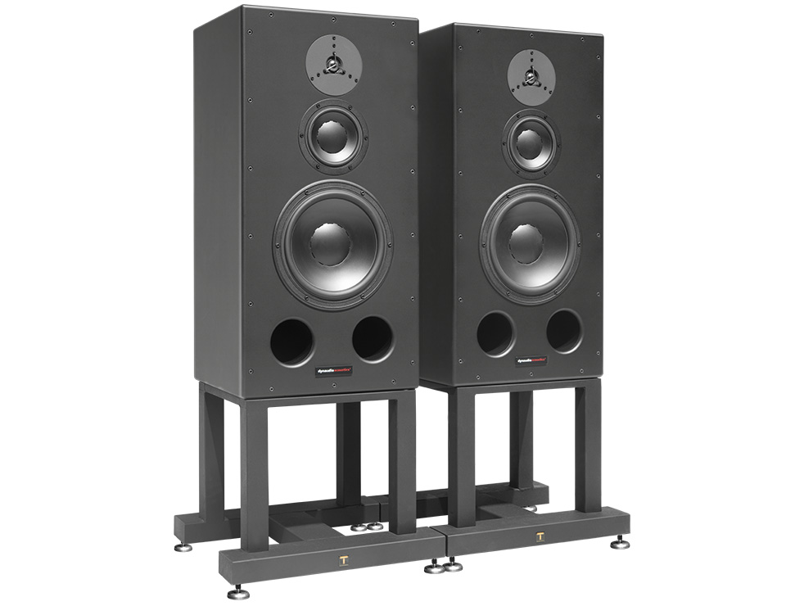
Dynaudio Acoustics中场与远场监听系统

Slide 33
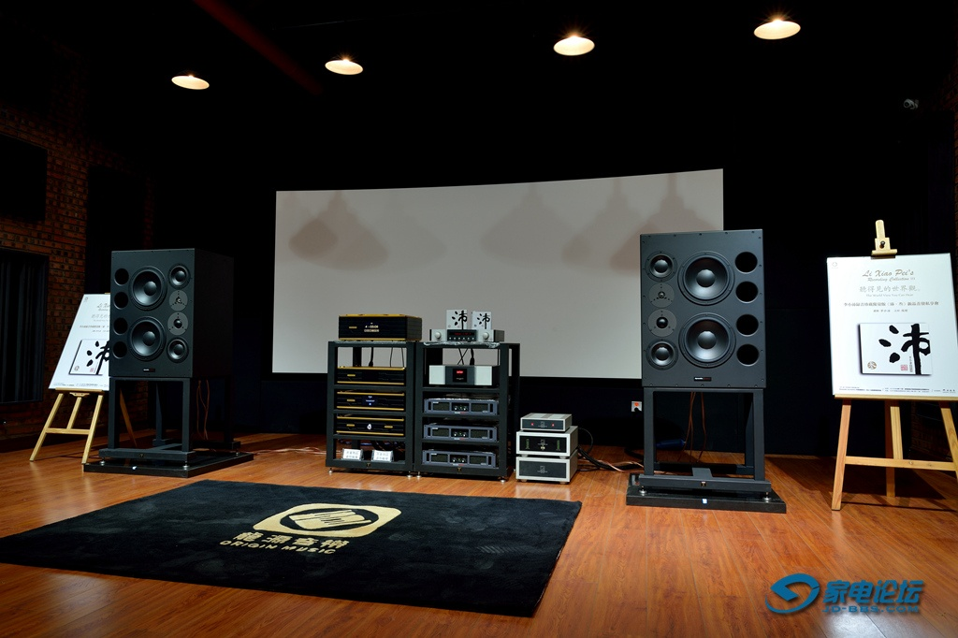
北京墨龙声学与家电论坛北京体验中心

Slide 34
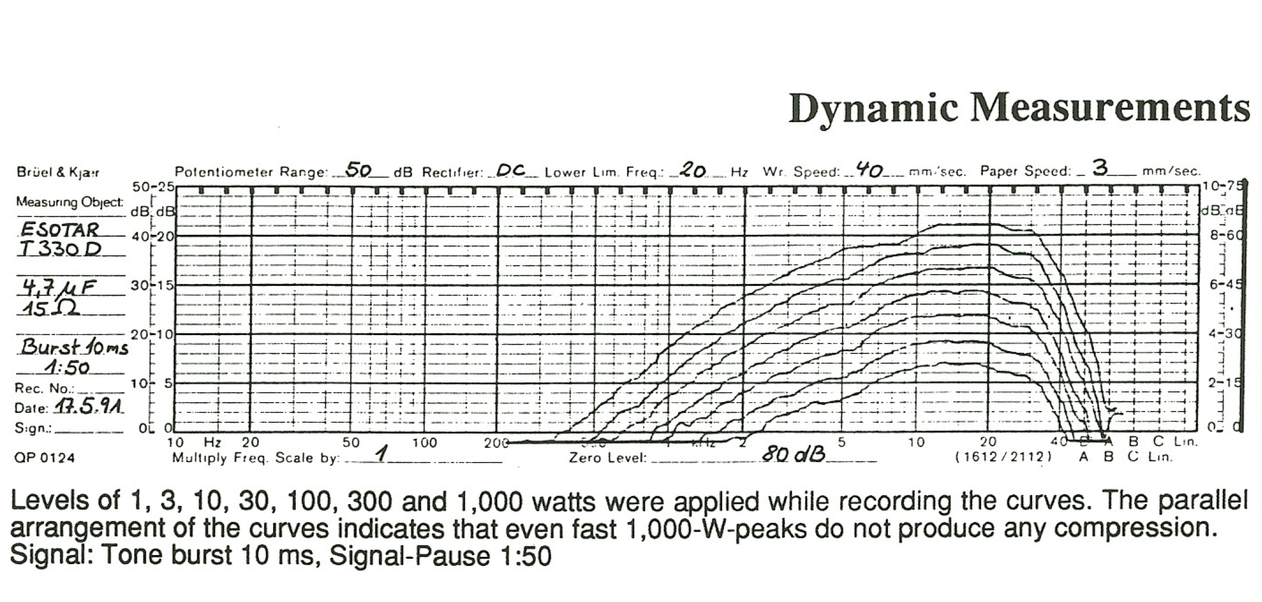

Slide 35
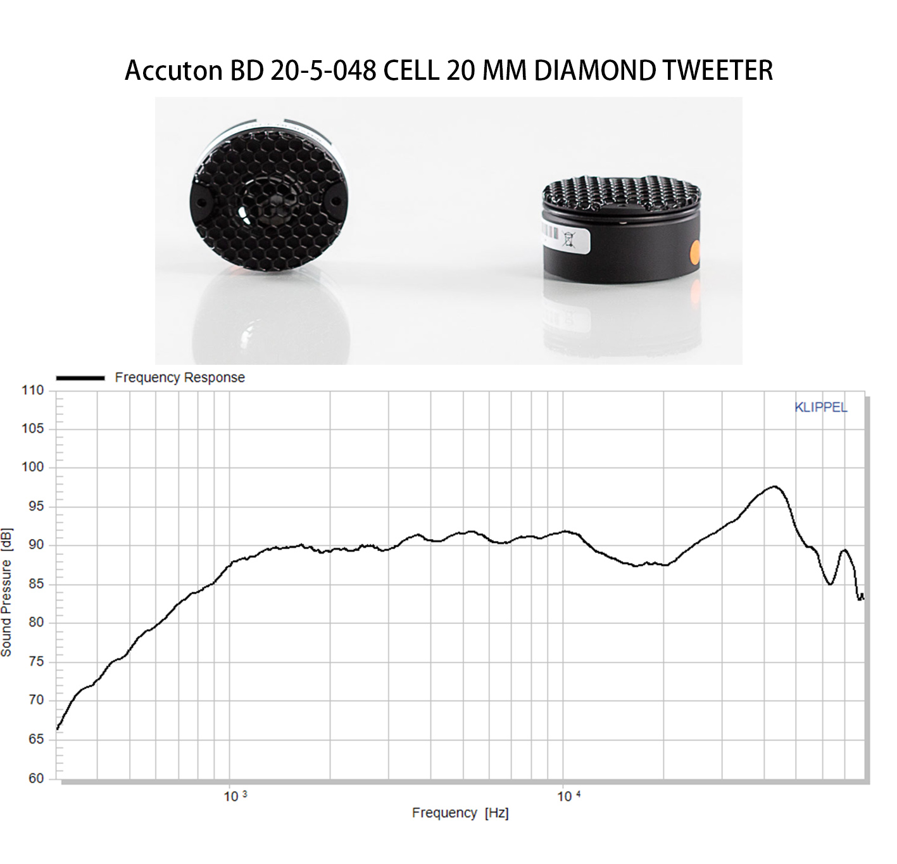

Slide 36
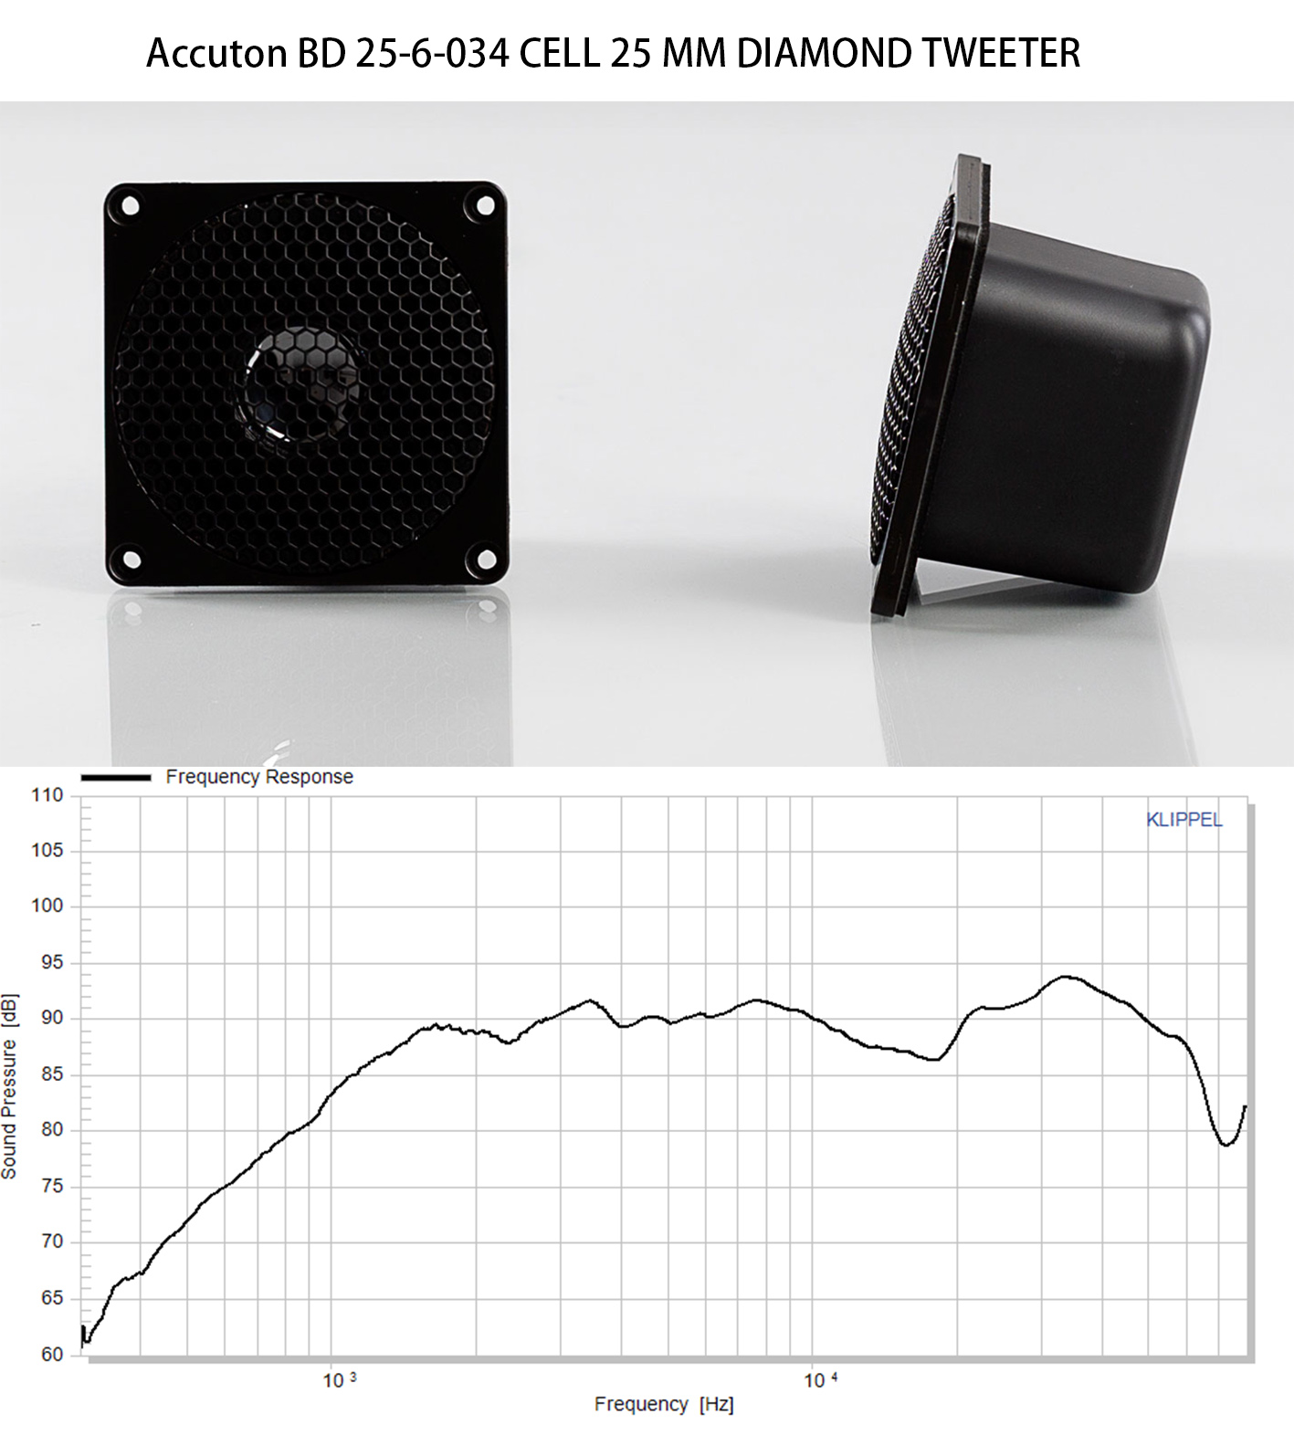

Slide 37
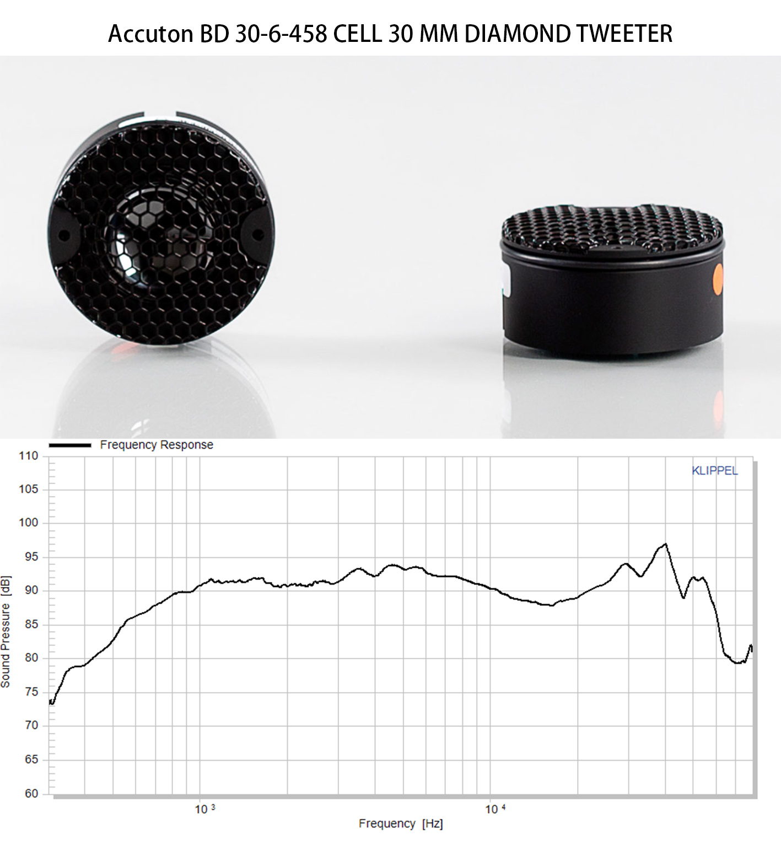

Slide 38
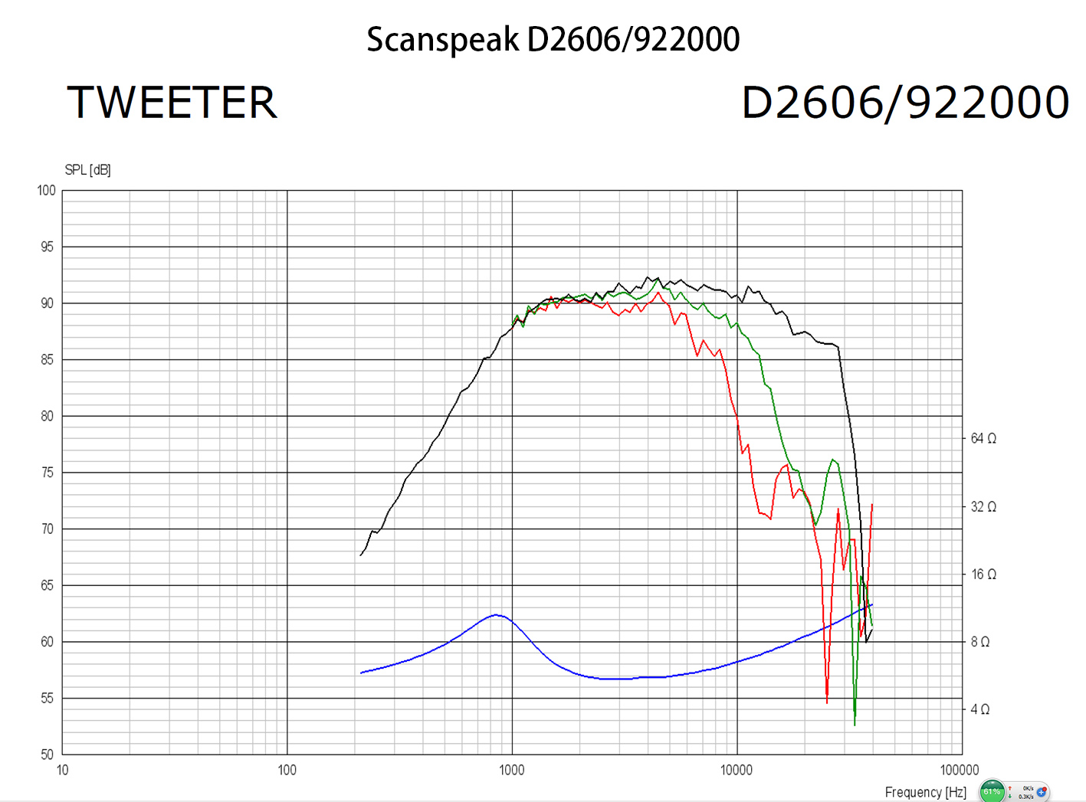

Slide 39
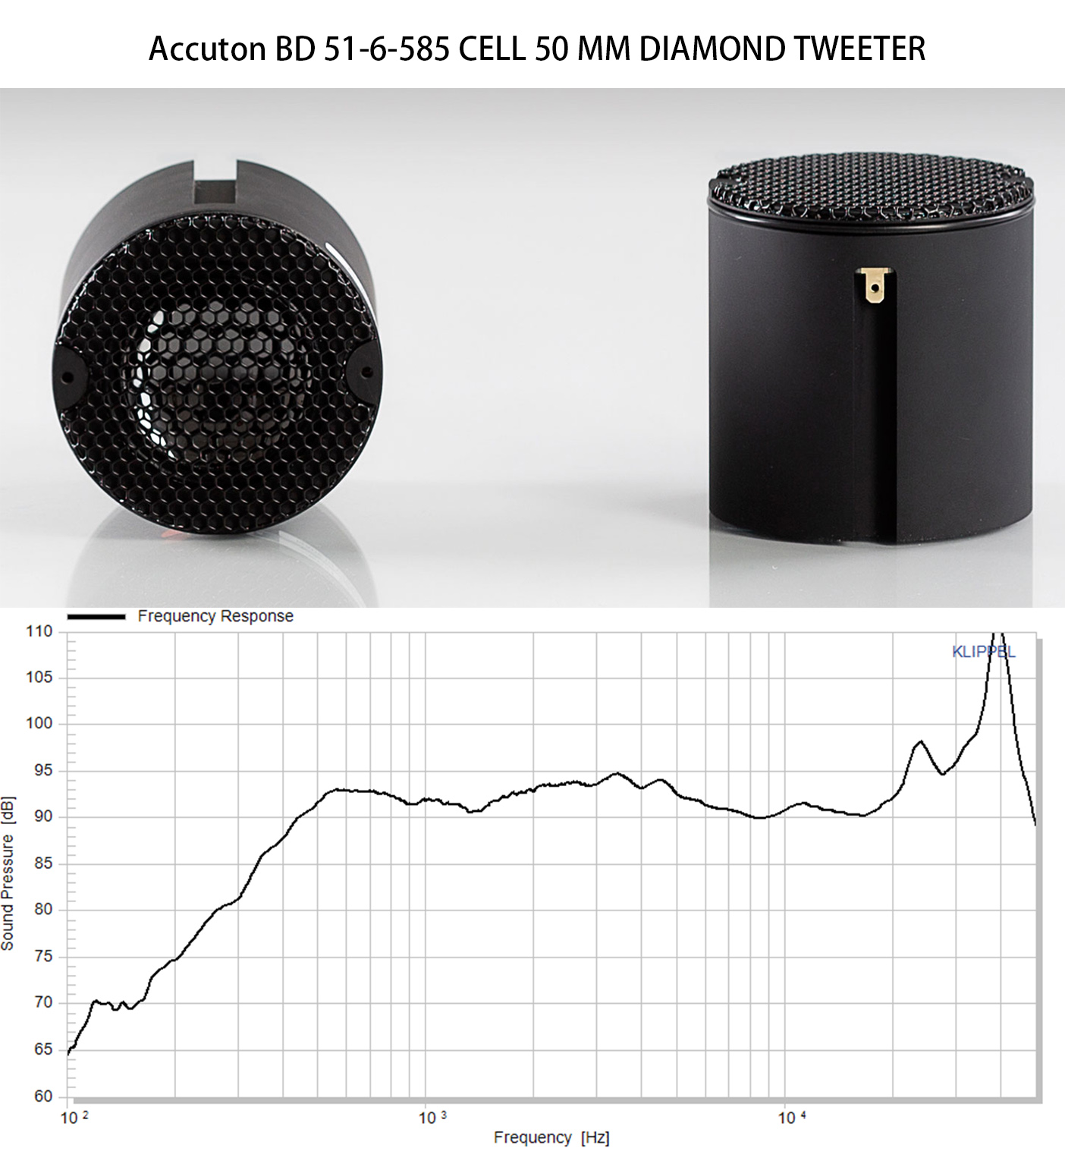

Slide 40
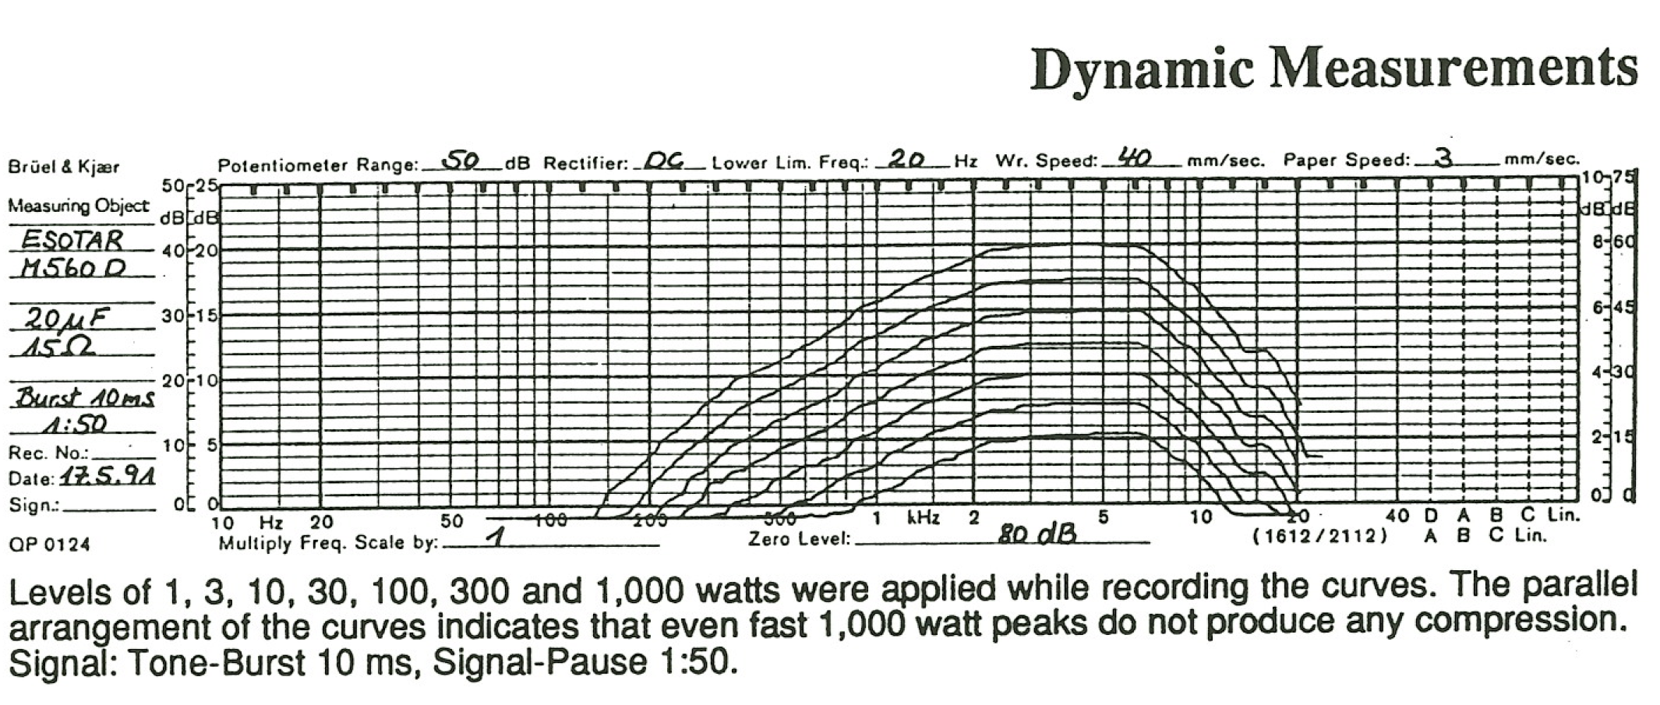

Slide 41
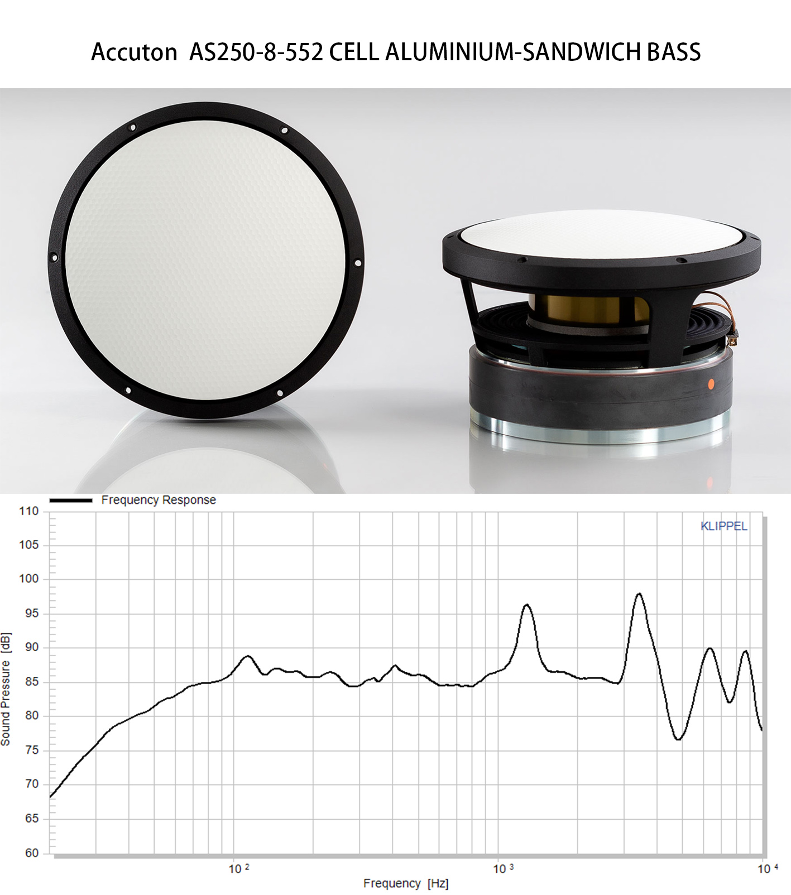

Slide 42
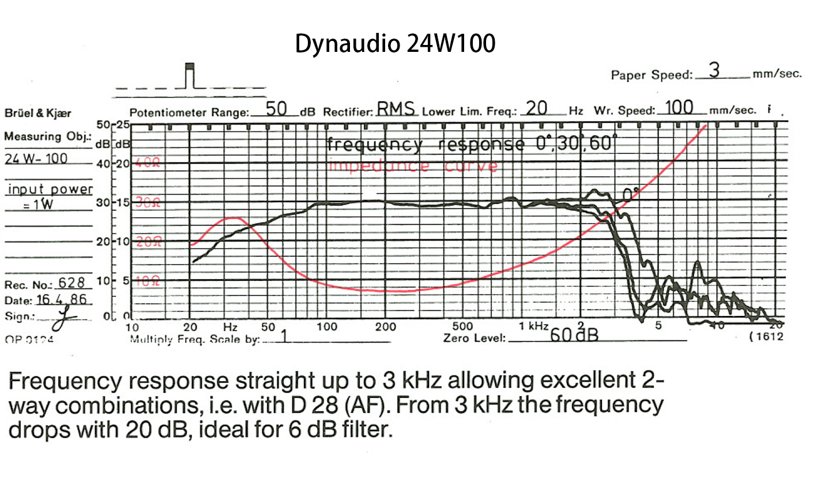

Slide 49
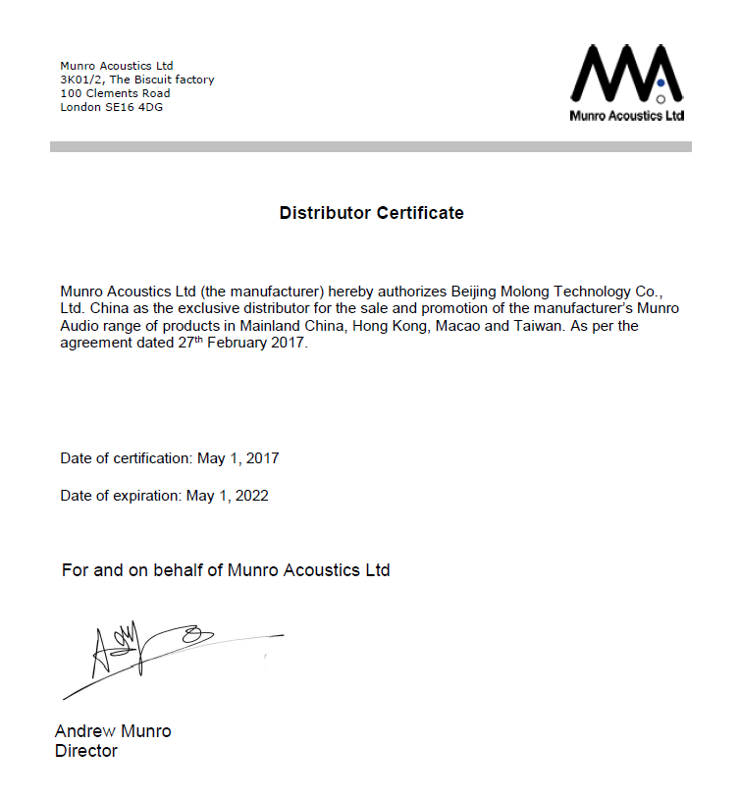
北京墨龙科技有限公司
“北京墨龙科技有限公司”是一家致力于高端影音产品贸易公司，其宗旨是将最专业和最经典的产品带给业界和用户。
2017年“北京墨龙科技有限公司”正式成为Munro Acoustics的中、港、澳台湾的总代理。

Slide 50

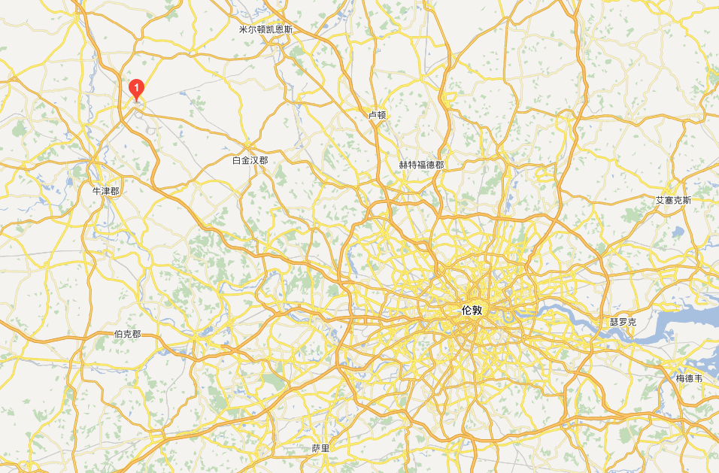
Office:
Munro Acoustics Ltd
Unit K301, The Biscuit Factory
100 Clements Road
London SE16 4DG
Factory:
Bicester in Oxfordshire (northeast of Oxford)

Slide 51
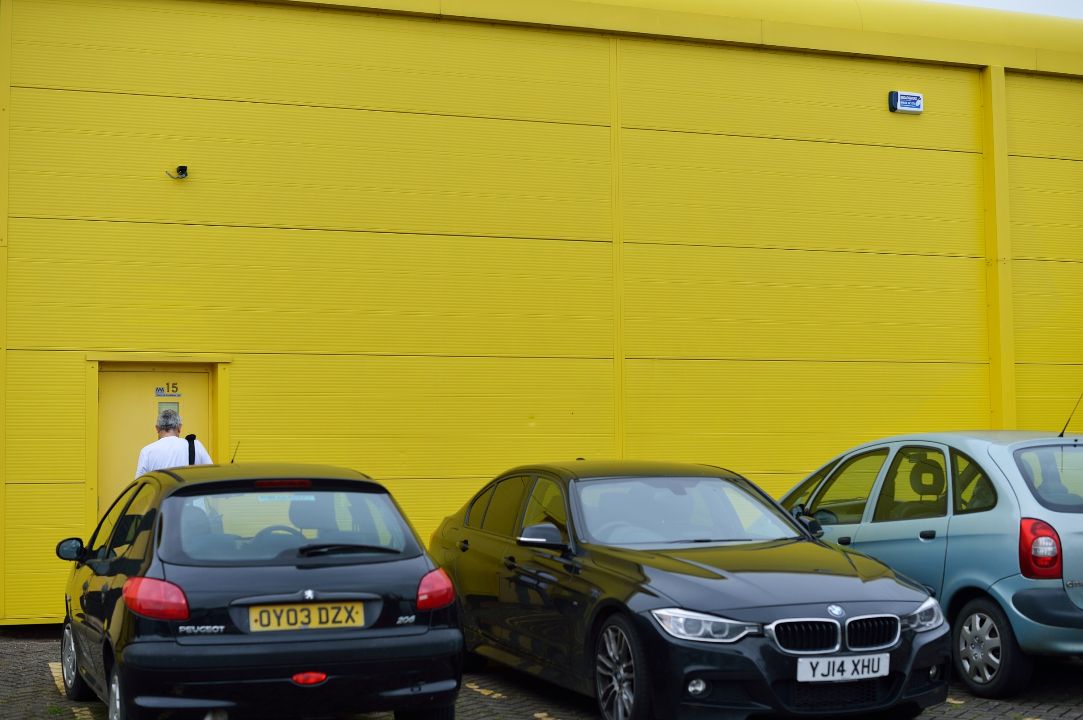

Slide 52
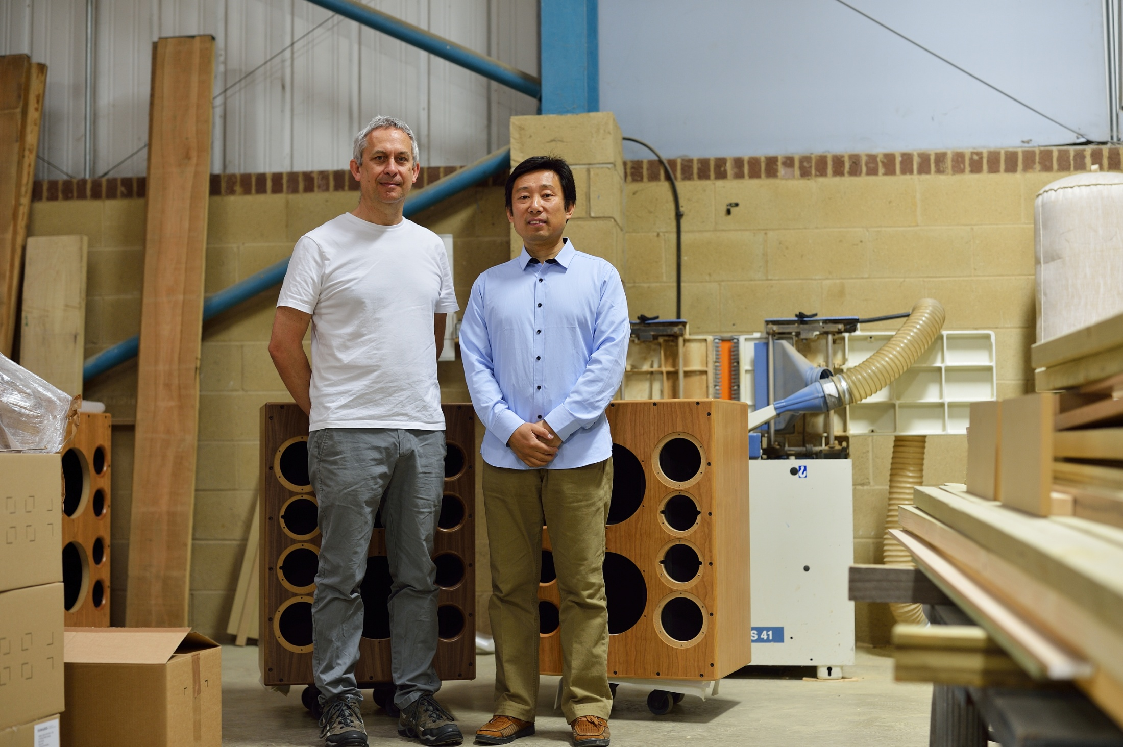

Slide 53
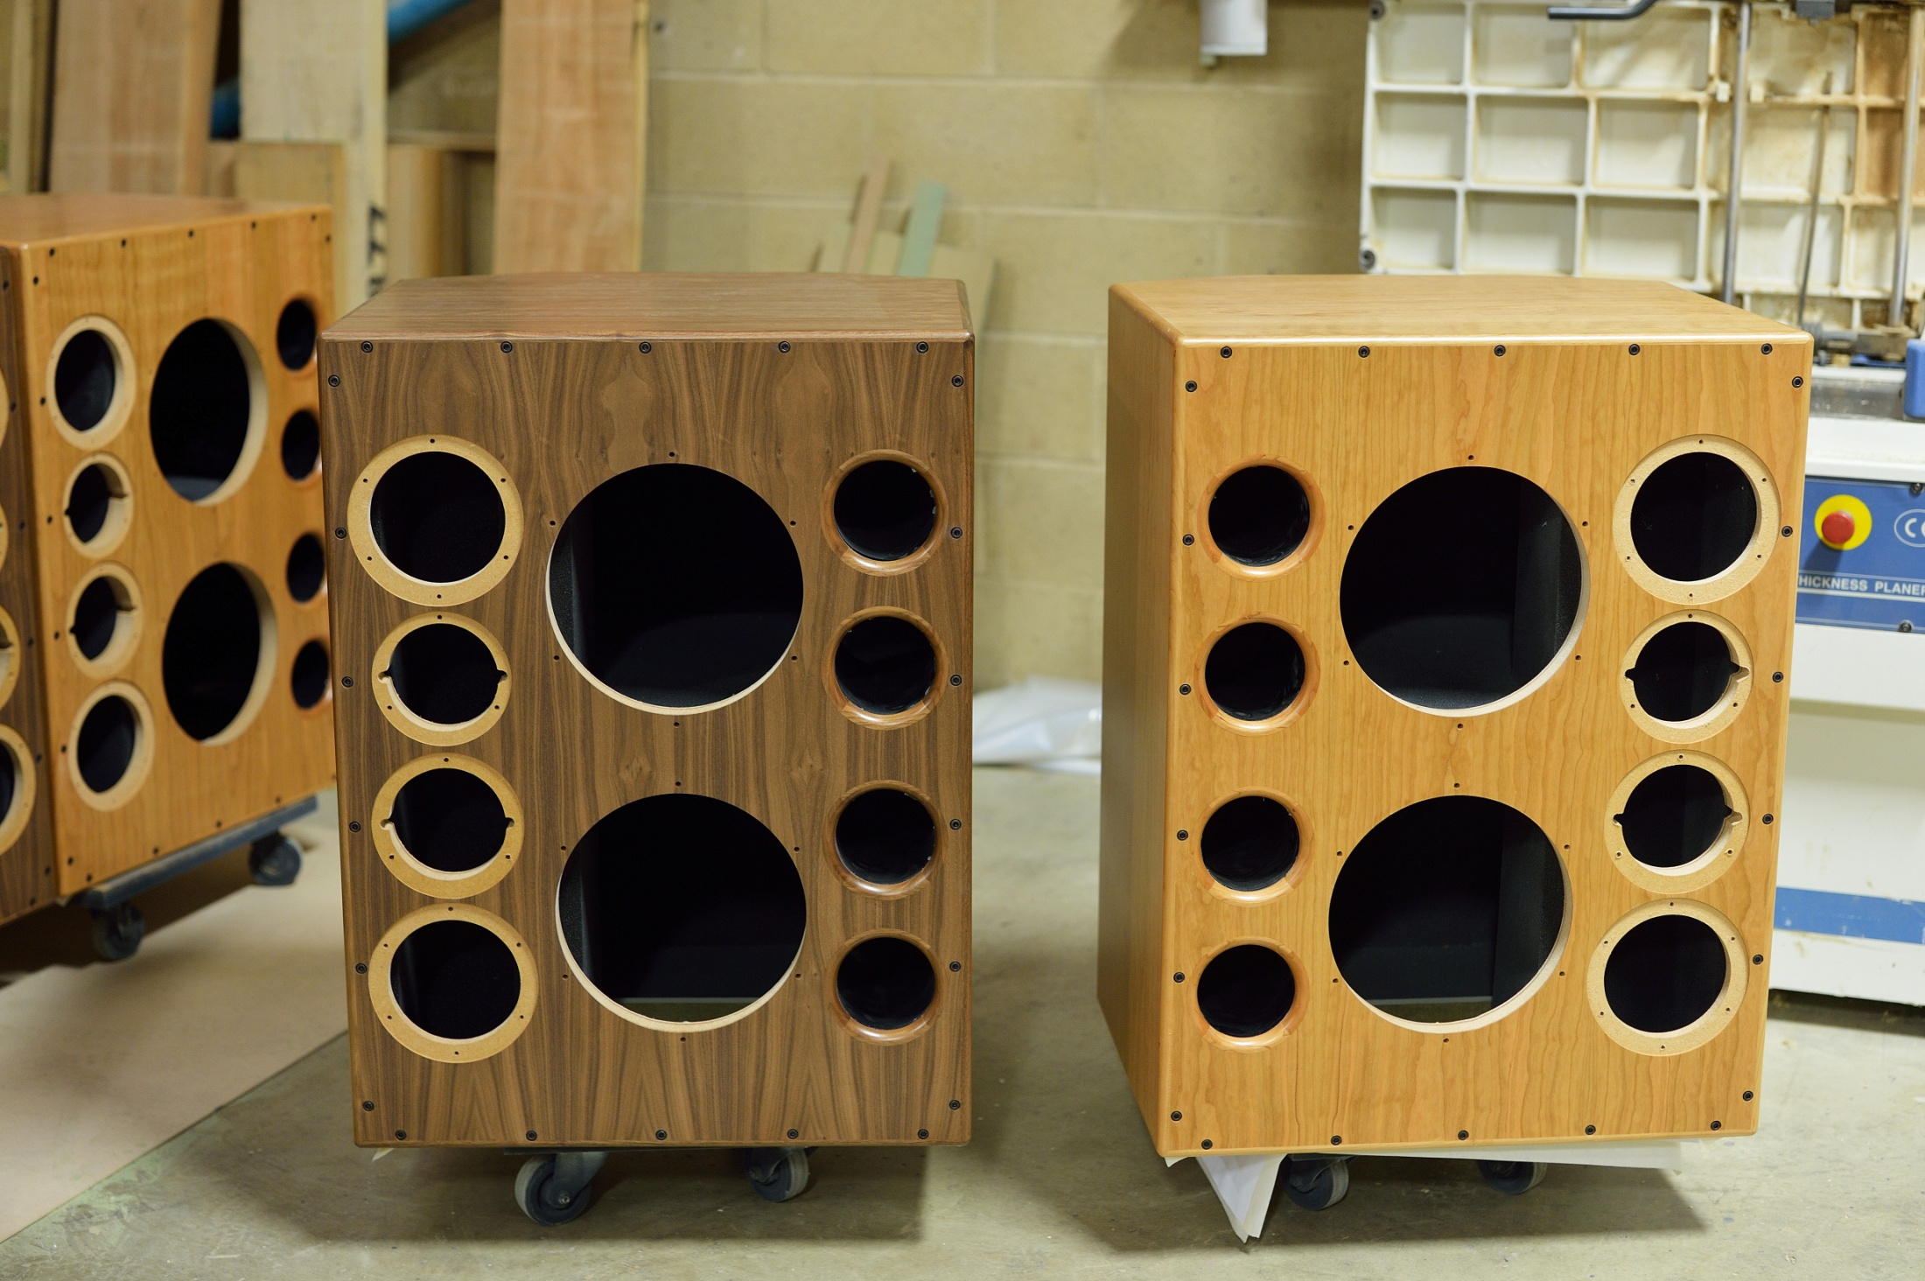

Slide 54
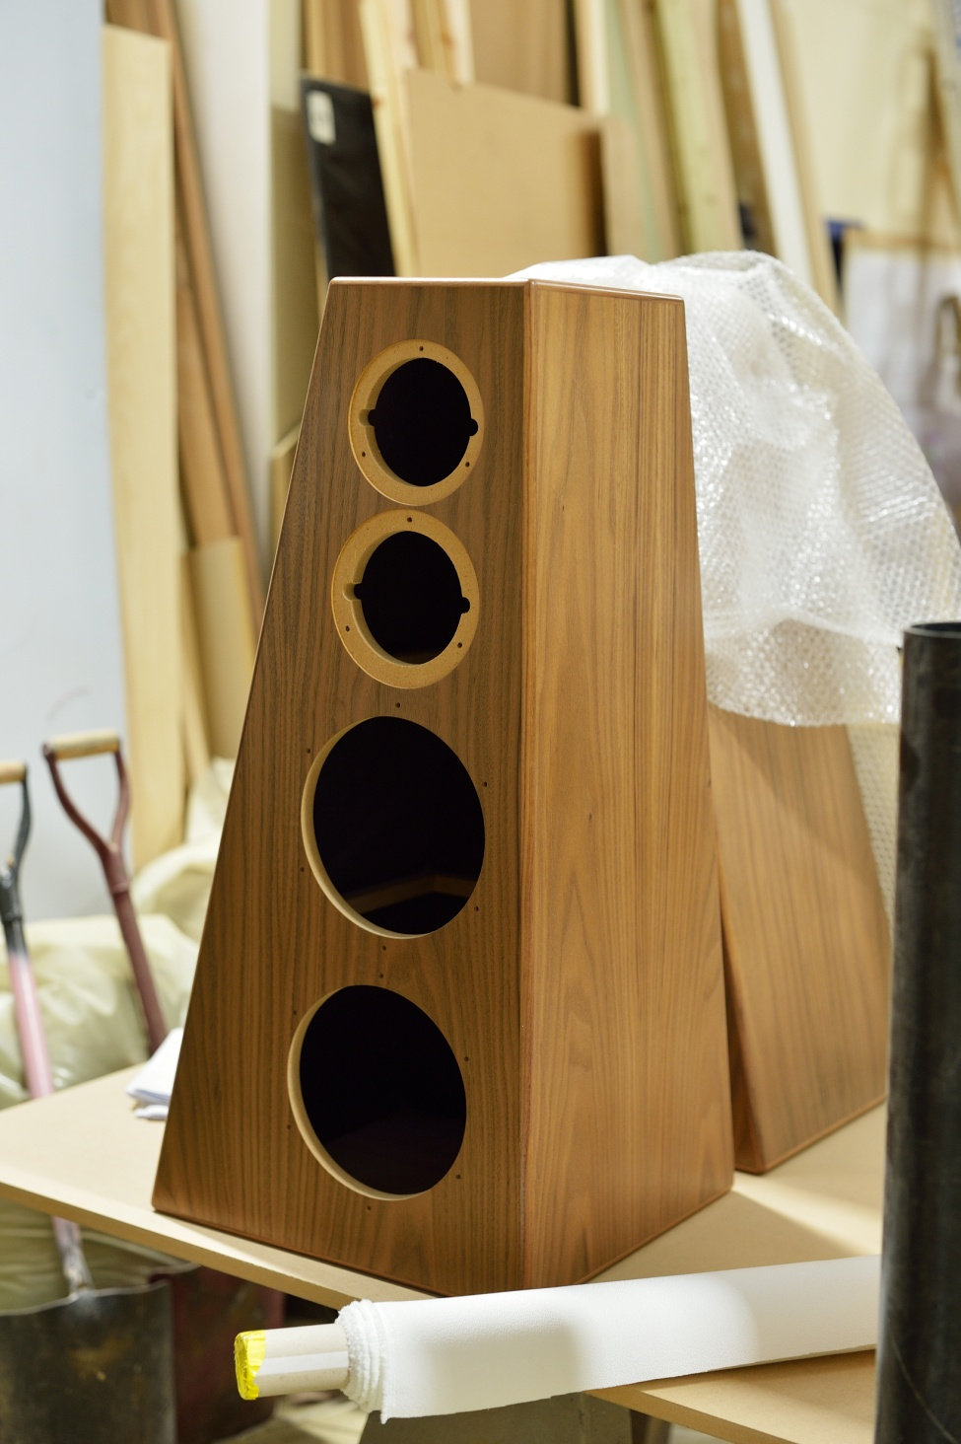
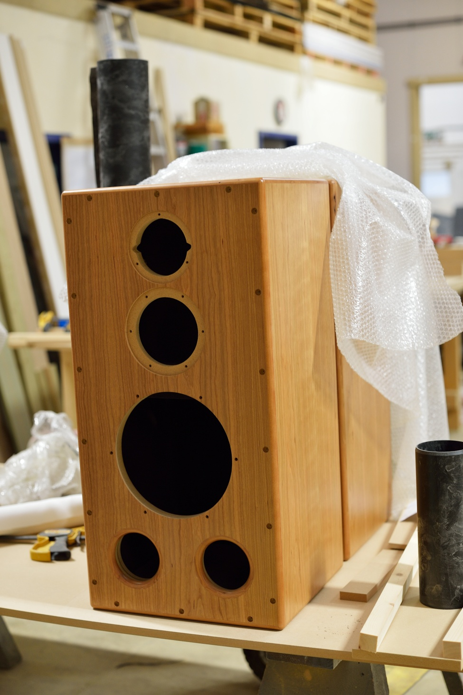

Slide 55
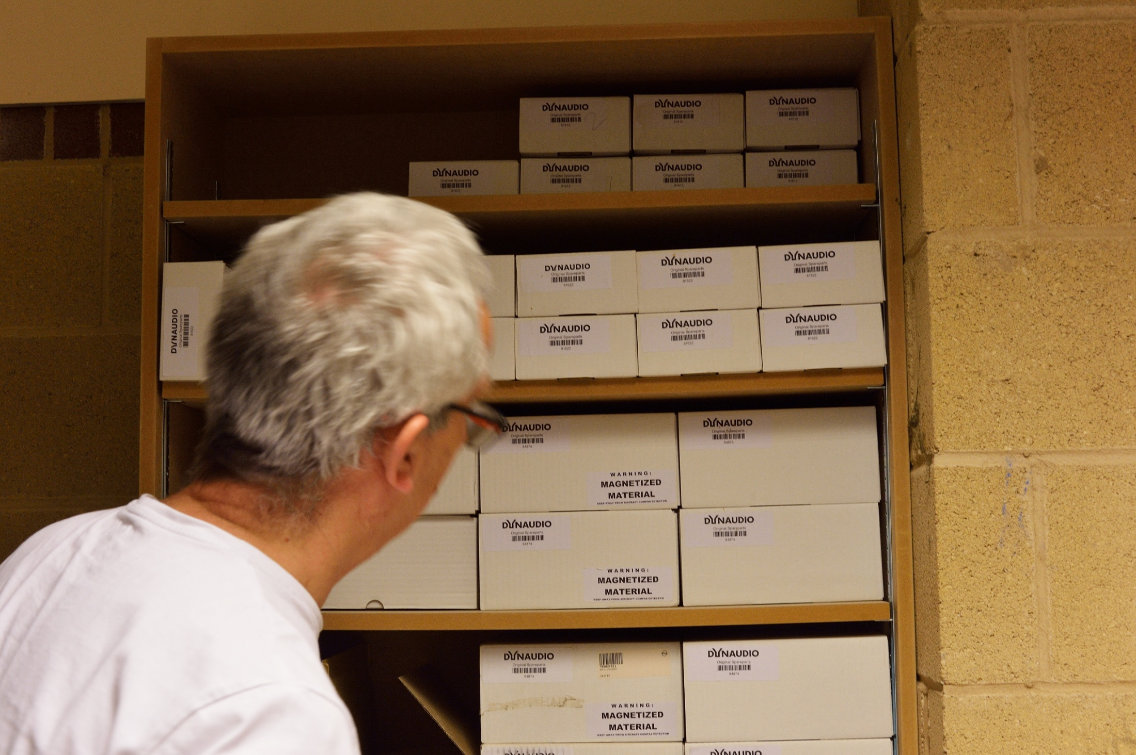

Slide 56


Slide 57


Slide 58


Slide 59


Slide 60


Slide 61


Slide 62


Slide 63


Slide 64


Slide 65


Slide 66


Dynaudio Acoustics功放
T系列：
DCA系列：

Slide 67

Munro Acoustics的其它音箱产品
除去M系列和C系列的监听音箱，Andy Munro还研发出了近场监听的扬声器”Egg”。

Slide 68


Slide 69


Slide 70


Slide 71


Slide 72


Slide 73


Slide 74


Slide 75


Slide 76


Slide 77


Slide 78


Slide 79


Slide 80


Slide 81


